Slide 1
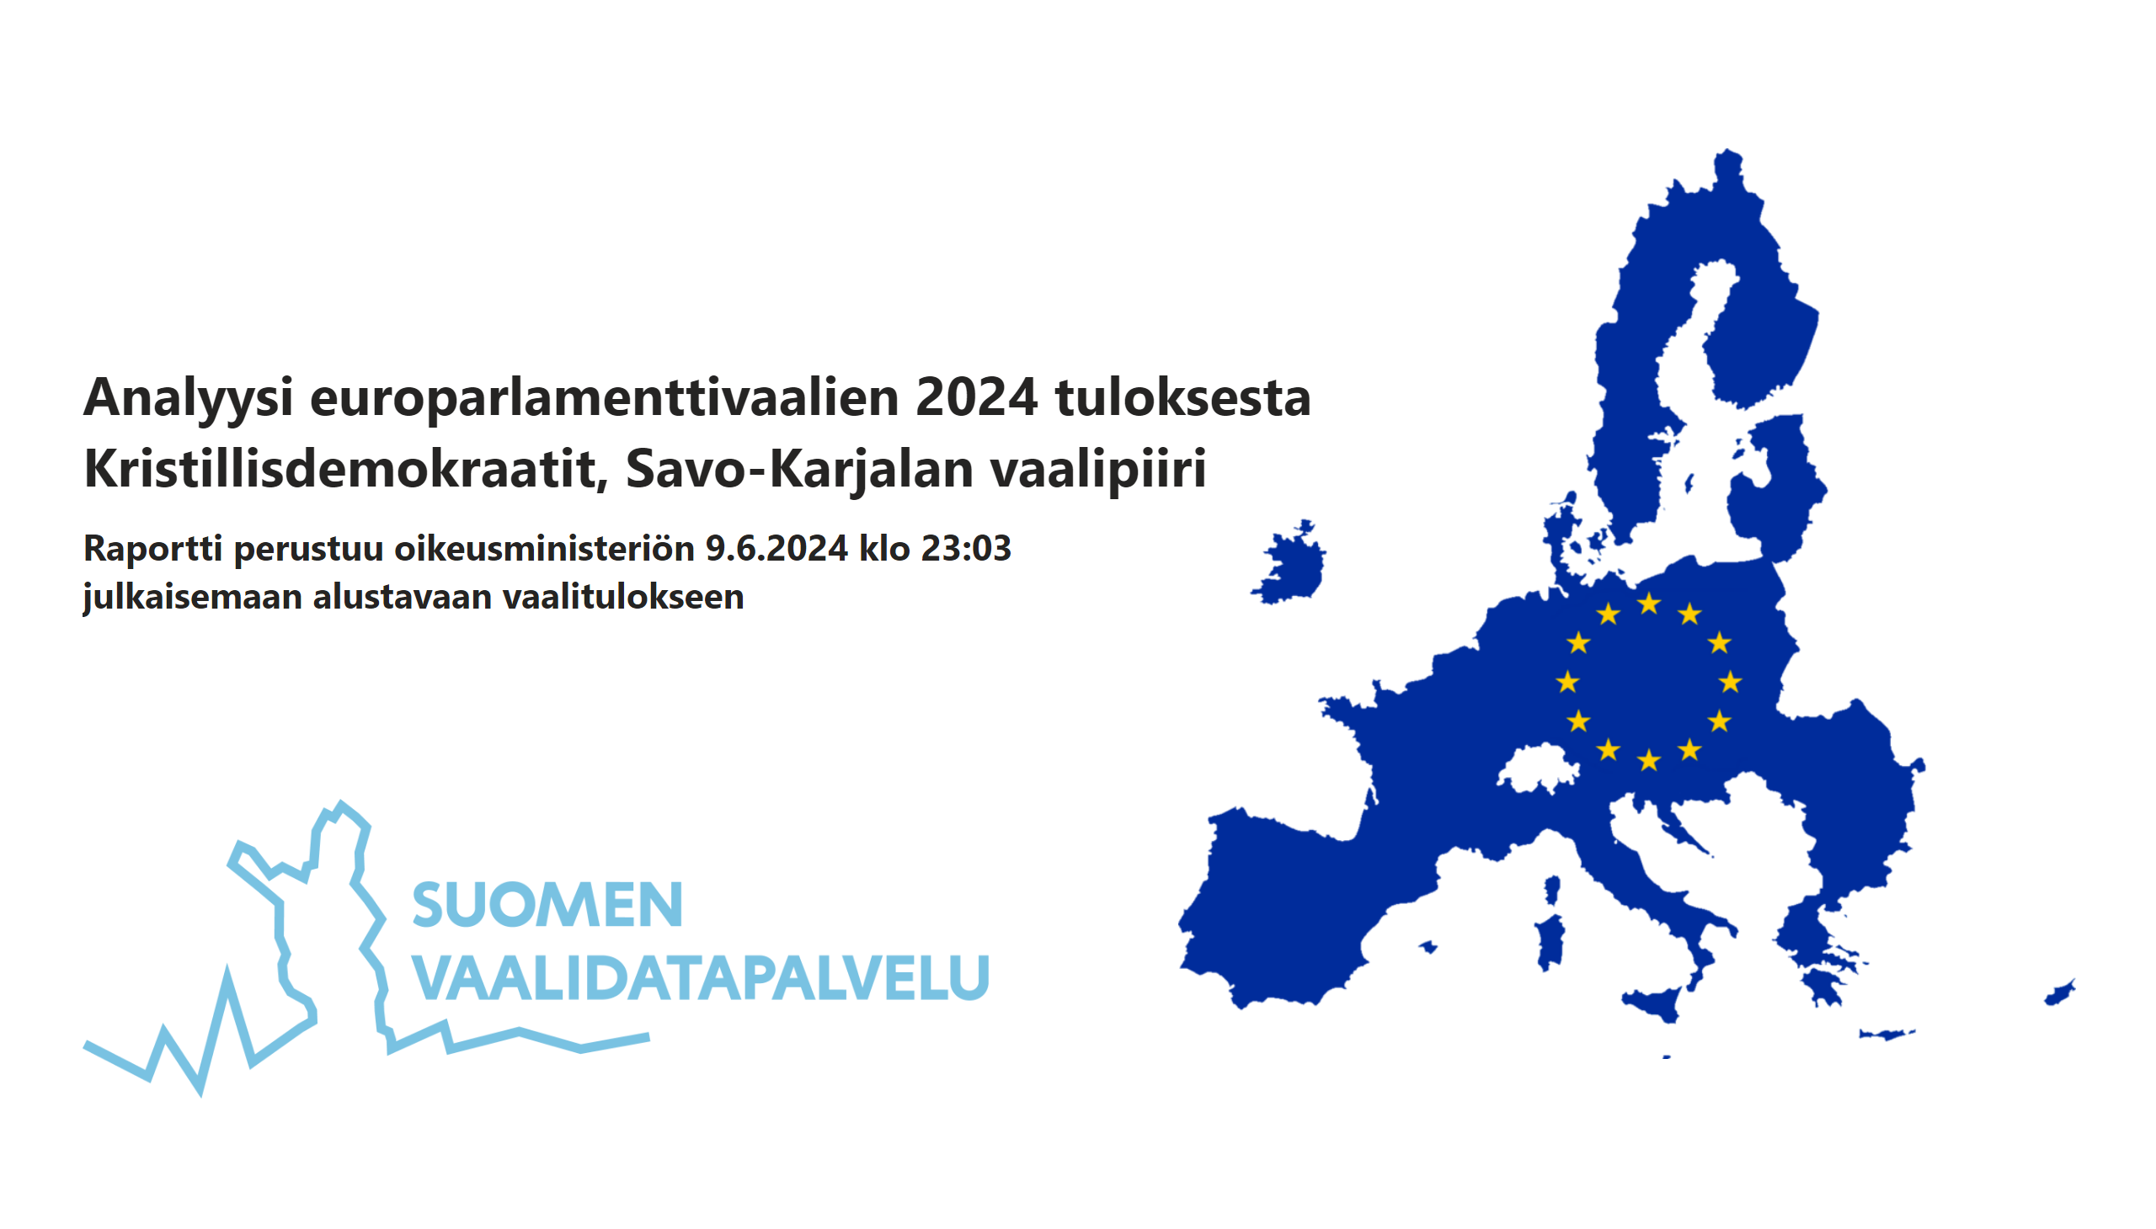
Etusivu
Notes:
image
No alt text provided
image
No alt text provided
Alaotsikko
No alt text provided
Ehdokkaan nimi
No alt text provided
EU-jäsenvaltiot ja tähdet
No alt text provided
slicer
No alt text provided
slicer
No alt text provided
slicer
No alt text provided
slicer
No alt text provided
slicer
No alt text provided
slicer
No alt text provided
slicer
No alt text provided
textbox
No alt text provided

Slide 2
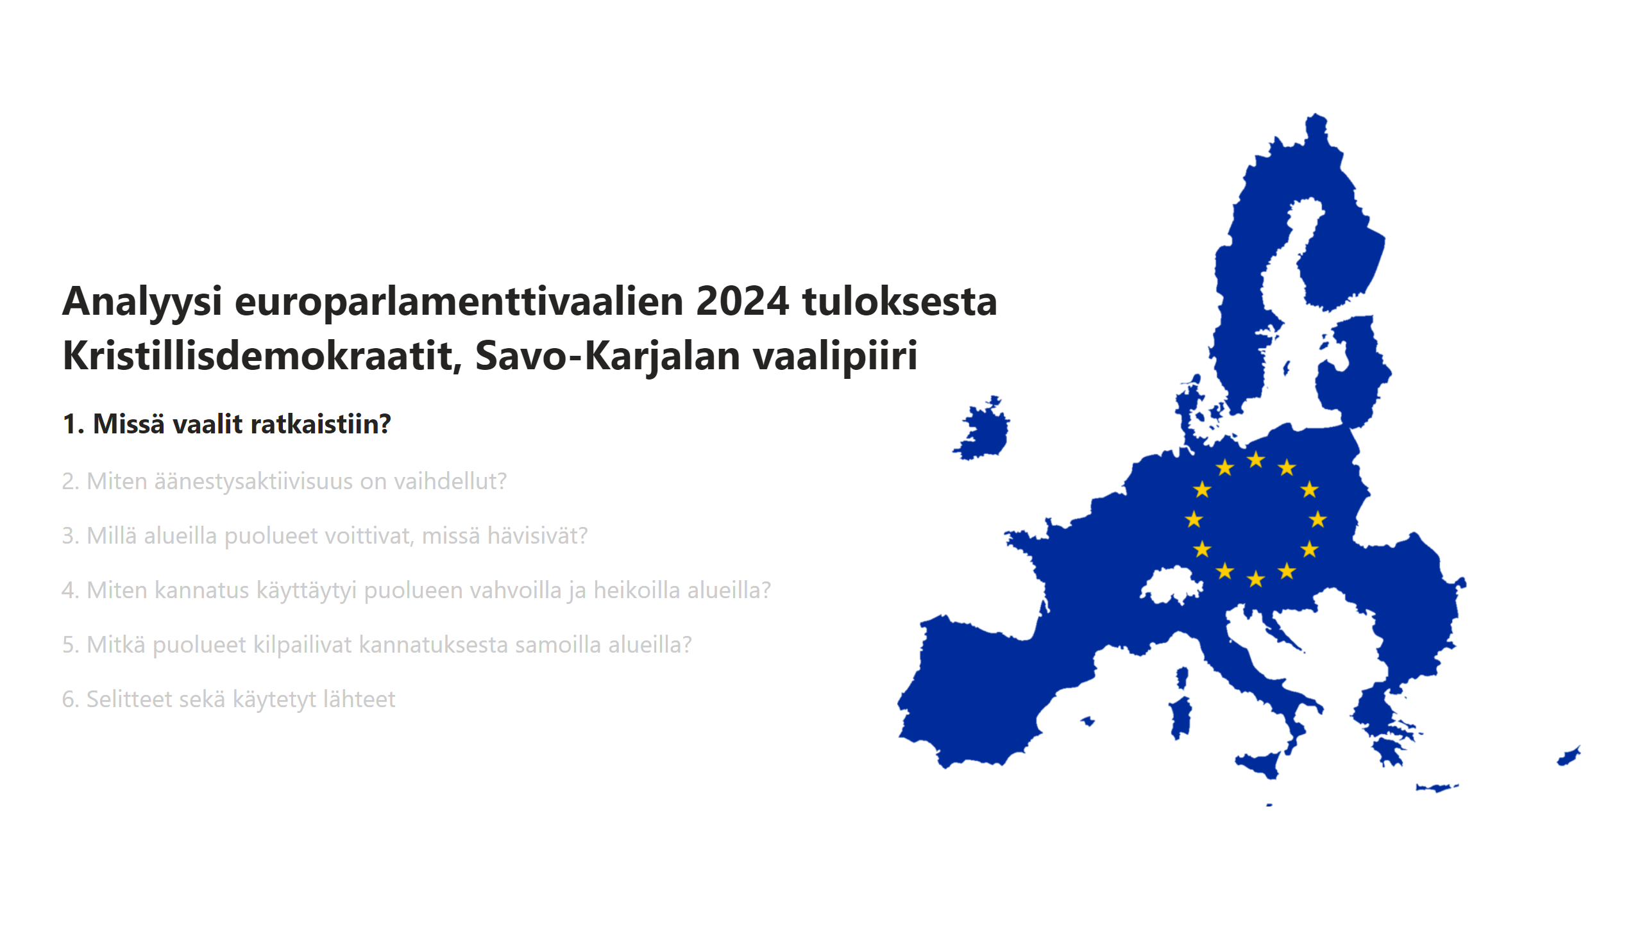
Osio 1
Notes:
Ehdokkaan nimi
No alt text provided
slicer
No alt text provided
slicer
No alt text provided
EU-jäsenvaltiot ja tähdet
No alt text provided
textbox
No alt text provided

Slide 3
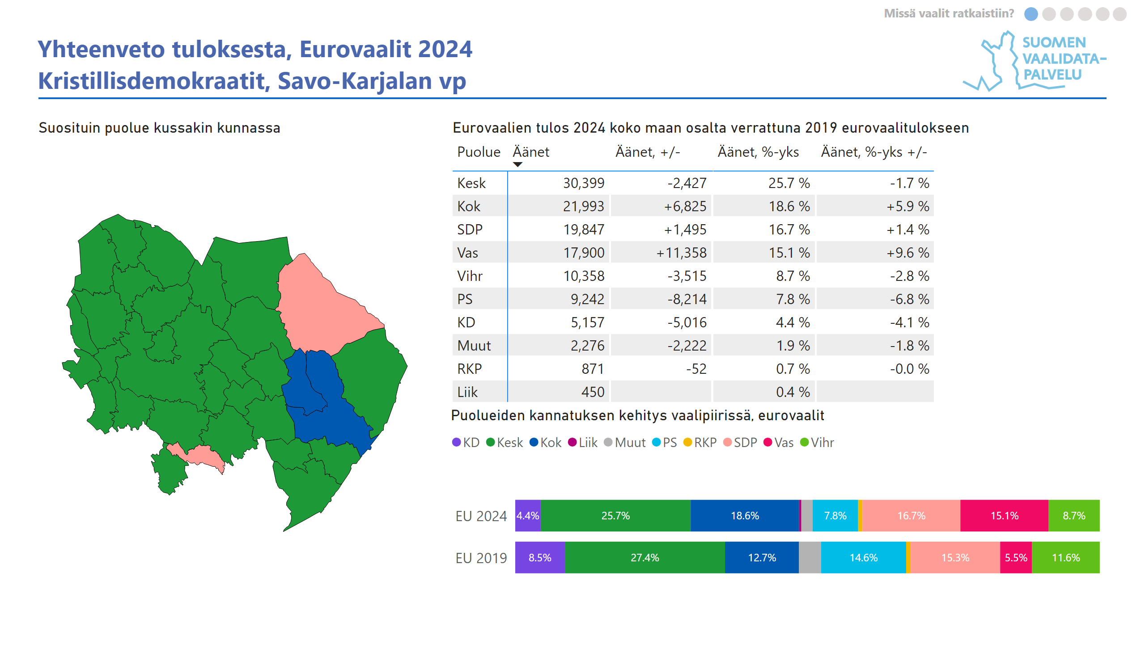
Yhteenveto, VP kunnittain
Notes:
slicer
No alt text provided
textbox
No alt text provided
shape
No alt text provided
shape
No alt text provided
shape
No alt text provided
shape
No alt text provided
shape
No alt text provided
shape
No alt text provided
Suosituin puolue kussakin kunnassa
No alt text provided
Sivun otsikko
No alt text provided
Logo
No alt text provided
shape
No alt text provided
viiva
No alt text provided
slicer
No alt text provided
slicer
No alt text provided
Puolueiden kannatuksen kehitys vaalipiirissä, eurovaalit
No alt text provided
Eurovaalien tulos 2024 koko maan osalta verrattuna 2019 eurovaalitulokseen
No alt text provided
textbox
No alt text provided

Slide 4
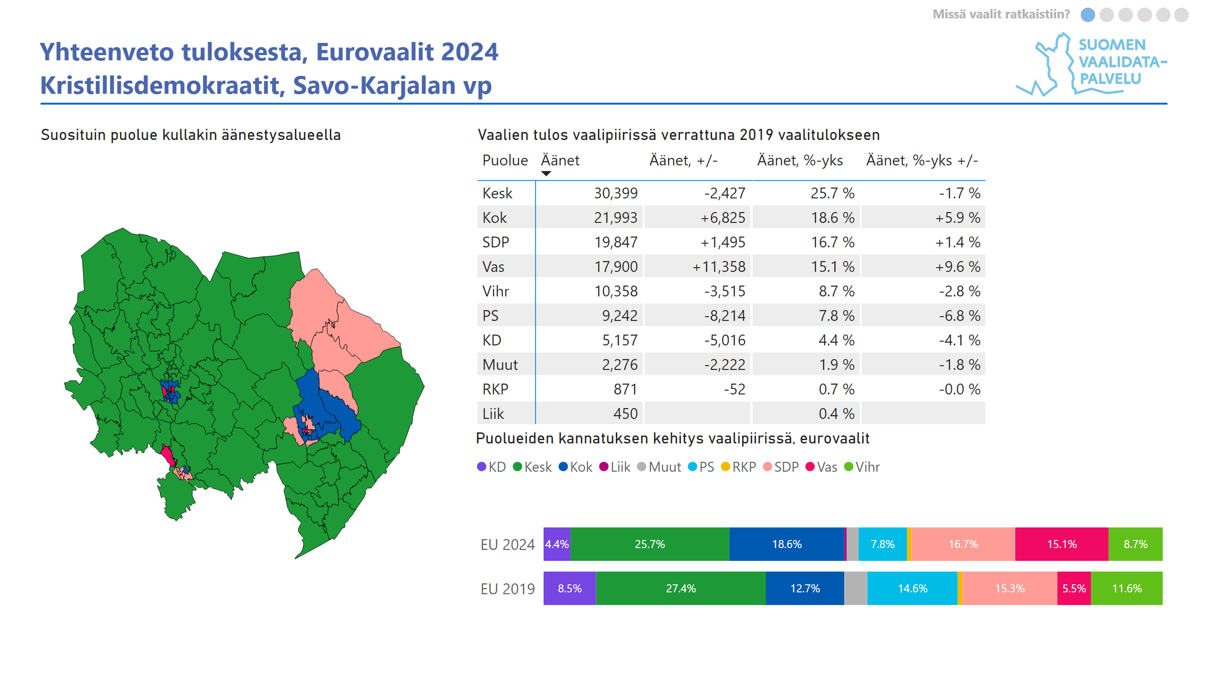
Yhteenveto, VP äänestysalueittain
Notes:
shape
No alt text provided
shape
No alt text provided
shape
No alt text provided
shape
No alt text provided
shape
No alt text provided
shape
No alt text provided
textbox
No alt text provided
textbox
No alt text provided
Sivun otsikko
No alt text provided
slicer
No alt text provided
Suosituin puolue kullakin äänestysalueella
No alt text provided
Logo
No alt text provided
shape
No alt text provided
viiva
No alt text provided
slicer
No alt text provided
slicer
No alt text provided
Puolueiden kannatuksen kehitys vaalipiirissä, eurovaalit
No alt text provided
Vaalien tulos vaalipiirissä verrattuna 2019 vaalitulokseen
No alt text provided

Slide 5
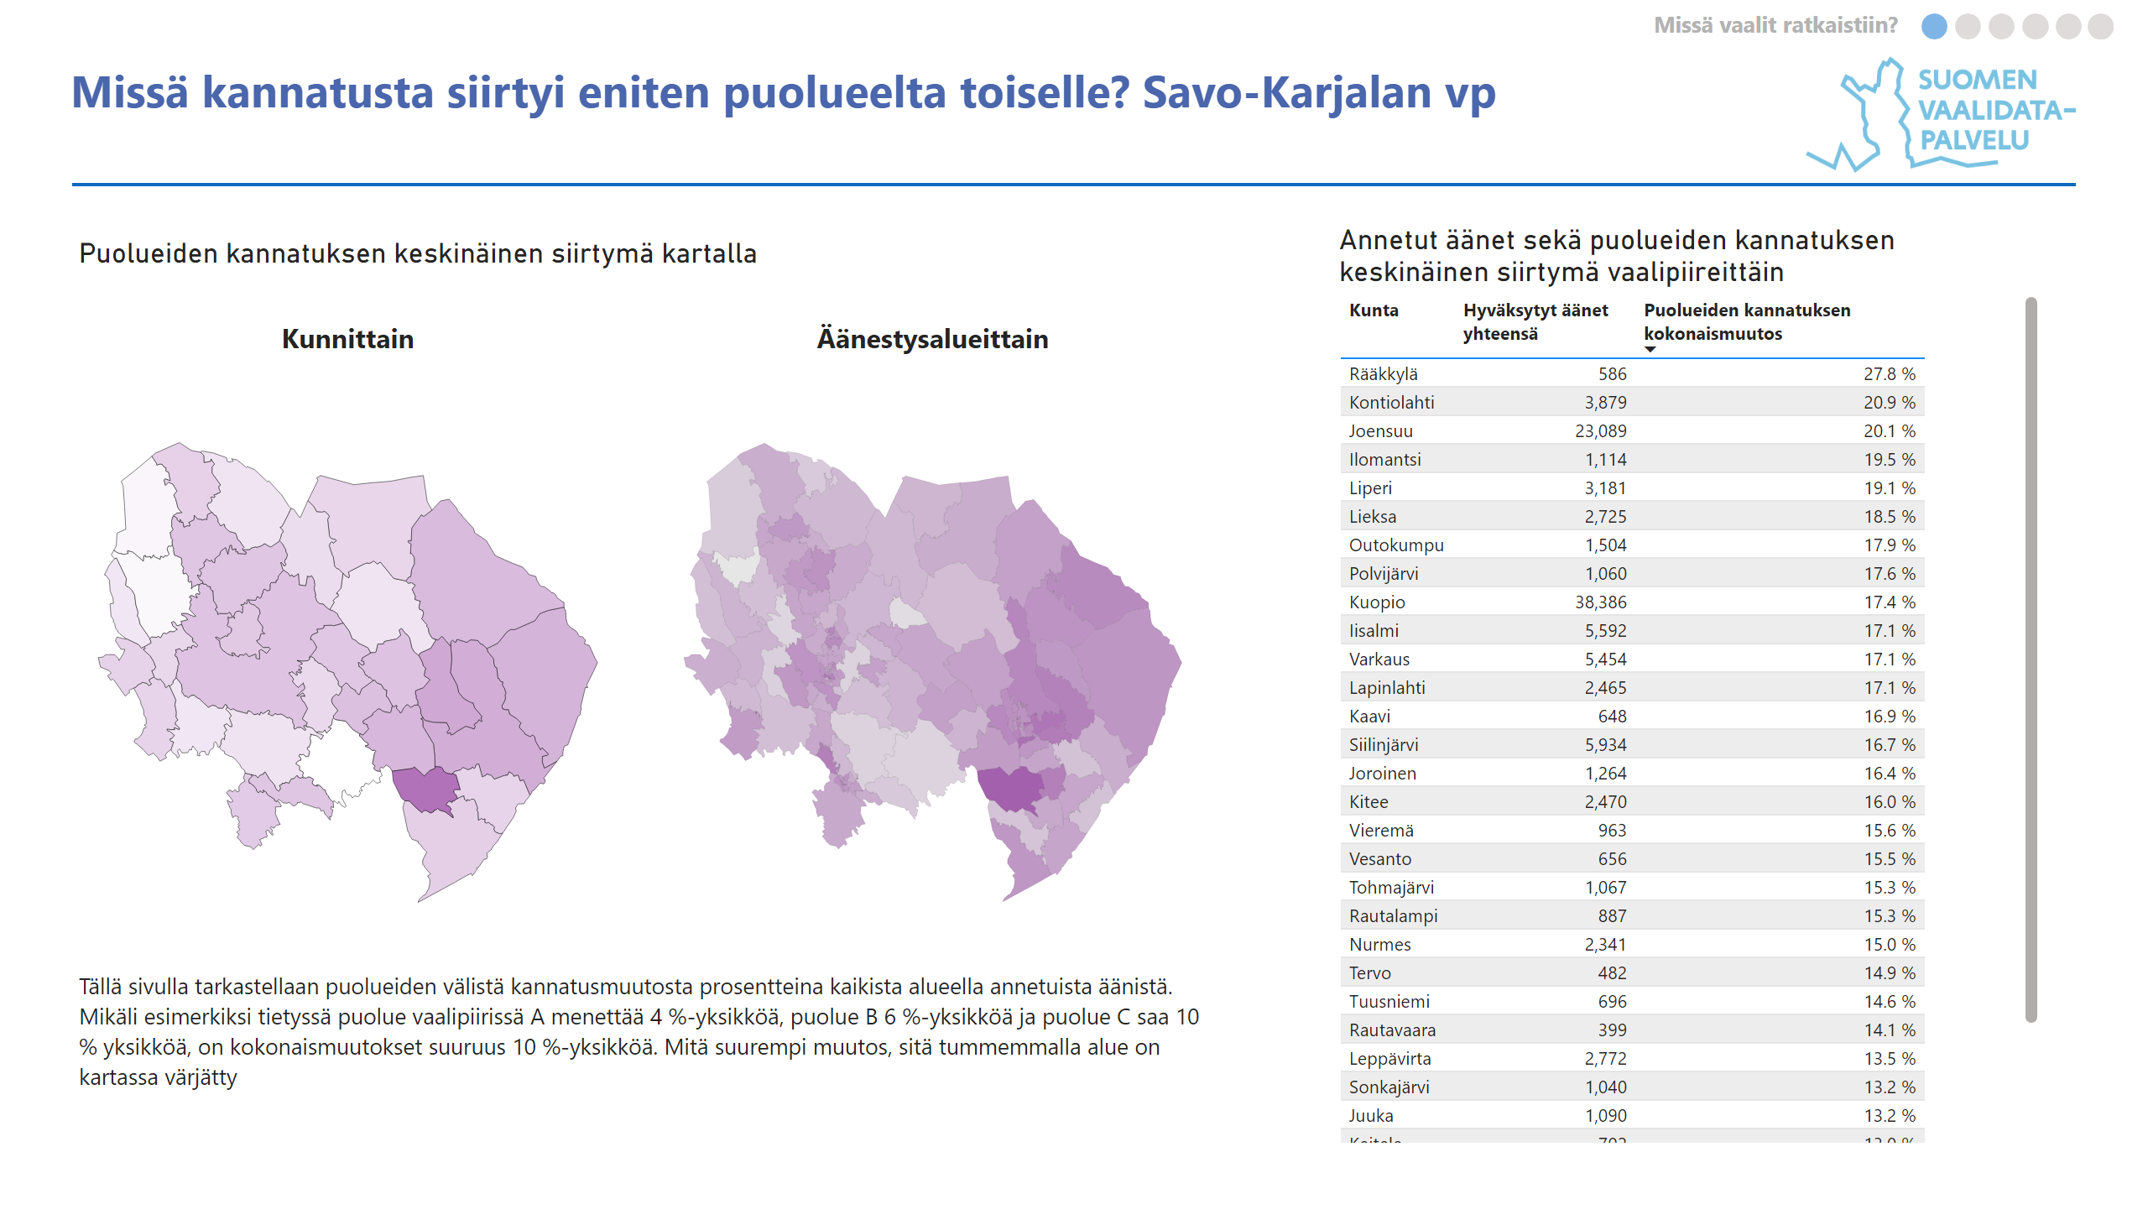
Kannatusosuuksien siirtymä
Notes:
shape
No alt text provided
shape
No alt text provided
shape
No alt text provided
shape
No alt text provided
shape
No alt text provided
shape
No alt text provided
textbox
No alt text provided
Logo
No alt text provided
viiva
No alt text provided
slicer
No alt text provided
slicer
No alt text provided
Sivun otsikko
No alt text provided
shape
No alt text provided
textbox
No alt text provided
textbox
No alt text provided
Äänestysalueittain
No alt text provided
Annetut äänet sekä puolueiden kannatuksen keskinäinen siirtymä vaalipiireittäin
No alt text provided
Kunnittain
No alt text provided

Slide 6
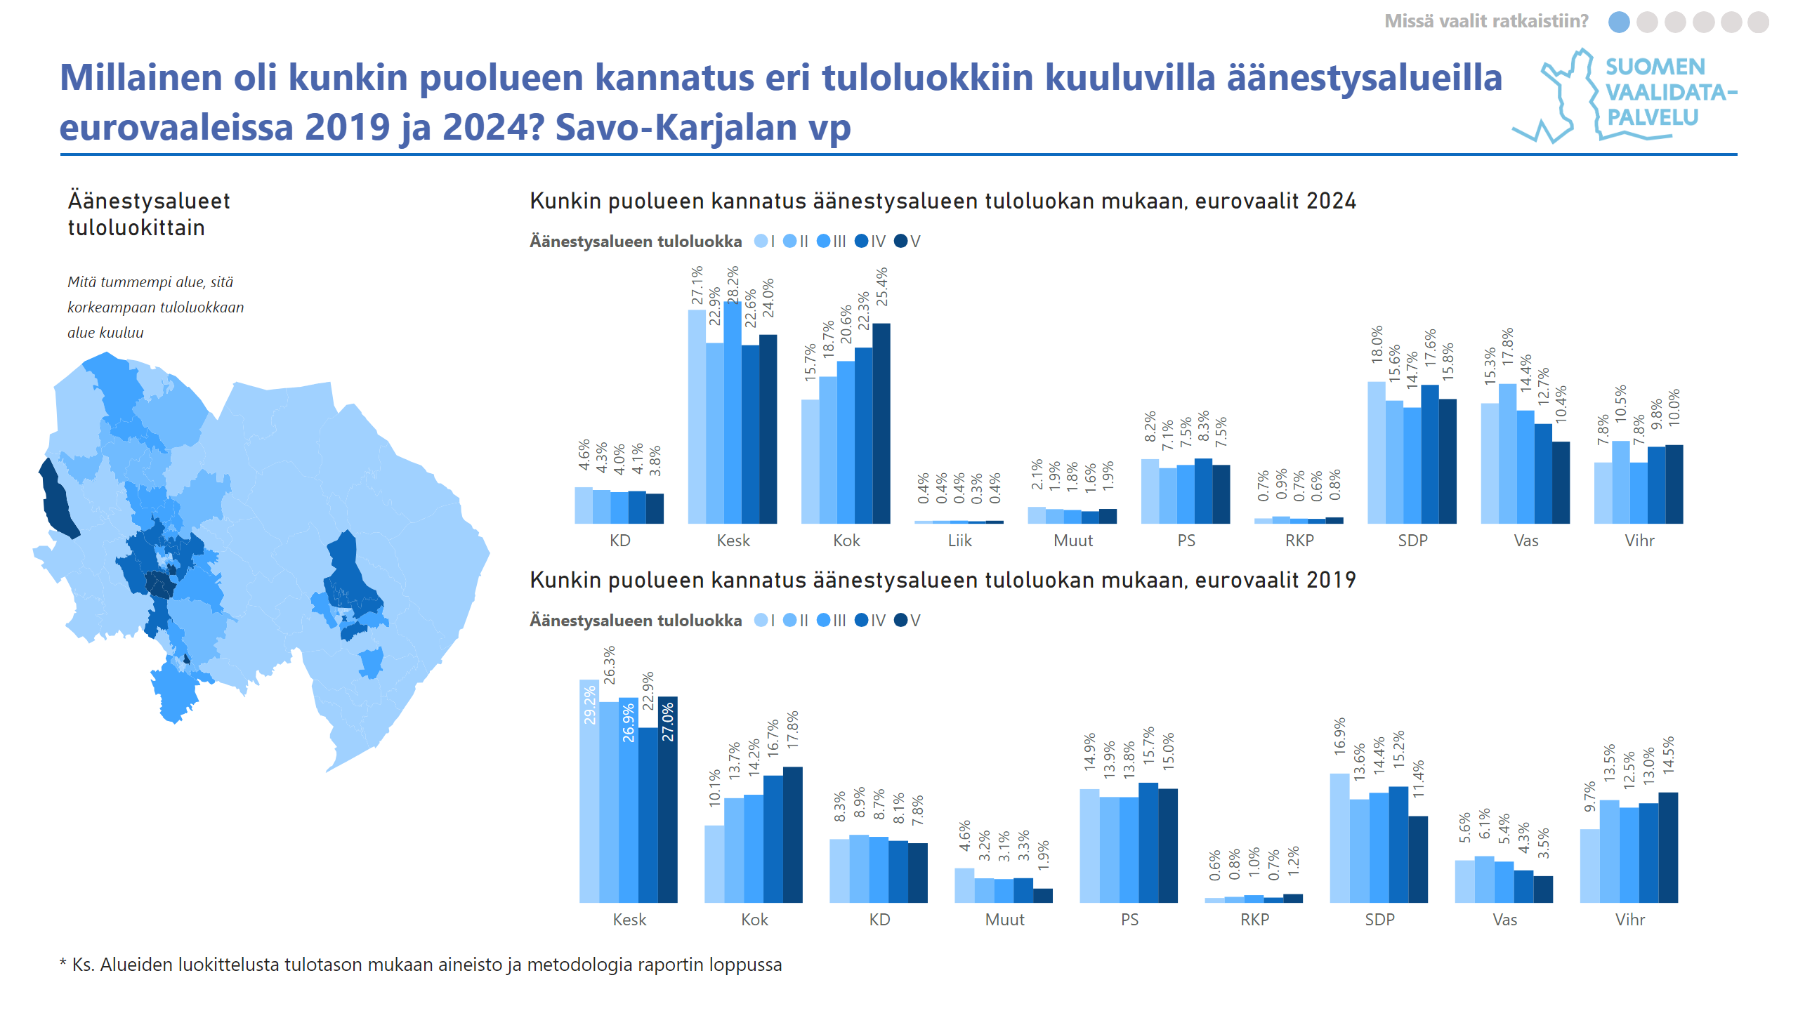
Kannatus tulotasoittain
Notes:
slicer
No alt text provided
textbox
No alt text provided
shape
No alt text provided
shape
No alt text provided
shape
No alt text provided
shape
No alt text provided
shape
No alt text provided
shape
No alt text provided
Äänestysalueet aluetyypeittäin
No alt text provided
textbox
No alt text provided
slicer
No alt text provided
slicer
No alt text provided
Sivun otsikko
No alt text provided
shape
No alt text provided
Logo
No alt text provided
viiva
No alt text provided
Kunkin puolueen kannatus äänestysalueen tuloluokan mukaan, eurovaalit 2019
No alt text provided
textbox
No alt text provided
textbox
No alt text provided
Kunkin puolueen kannatus äänestysalueen tuloluokan mukaan, eurovaalit 2024
No alt text provided

Slide 7
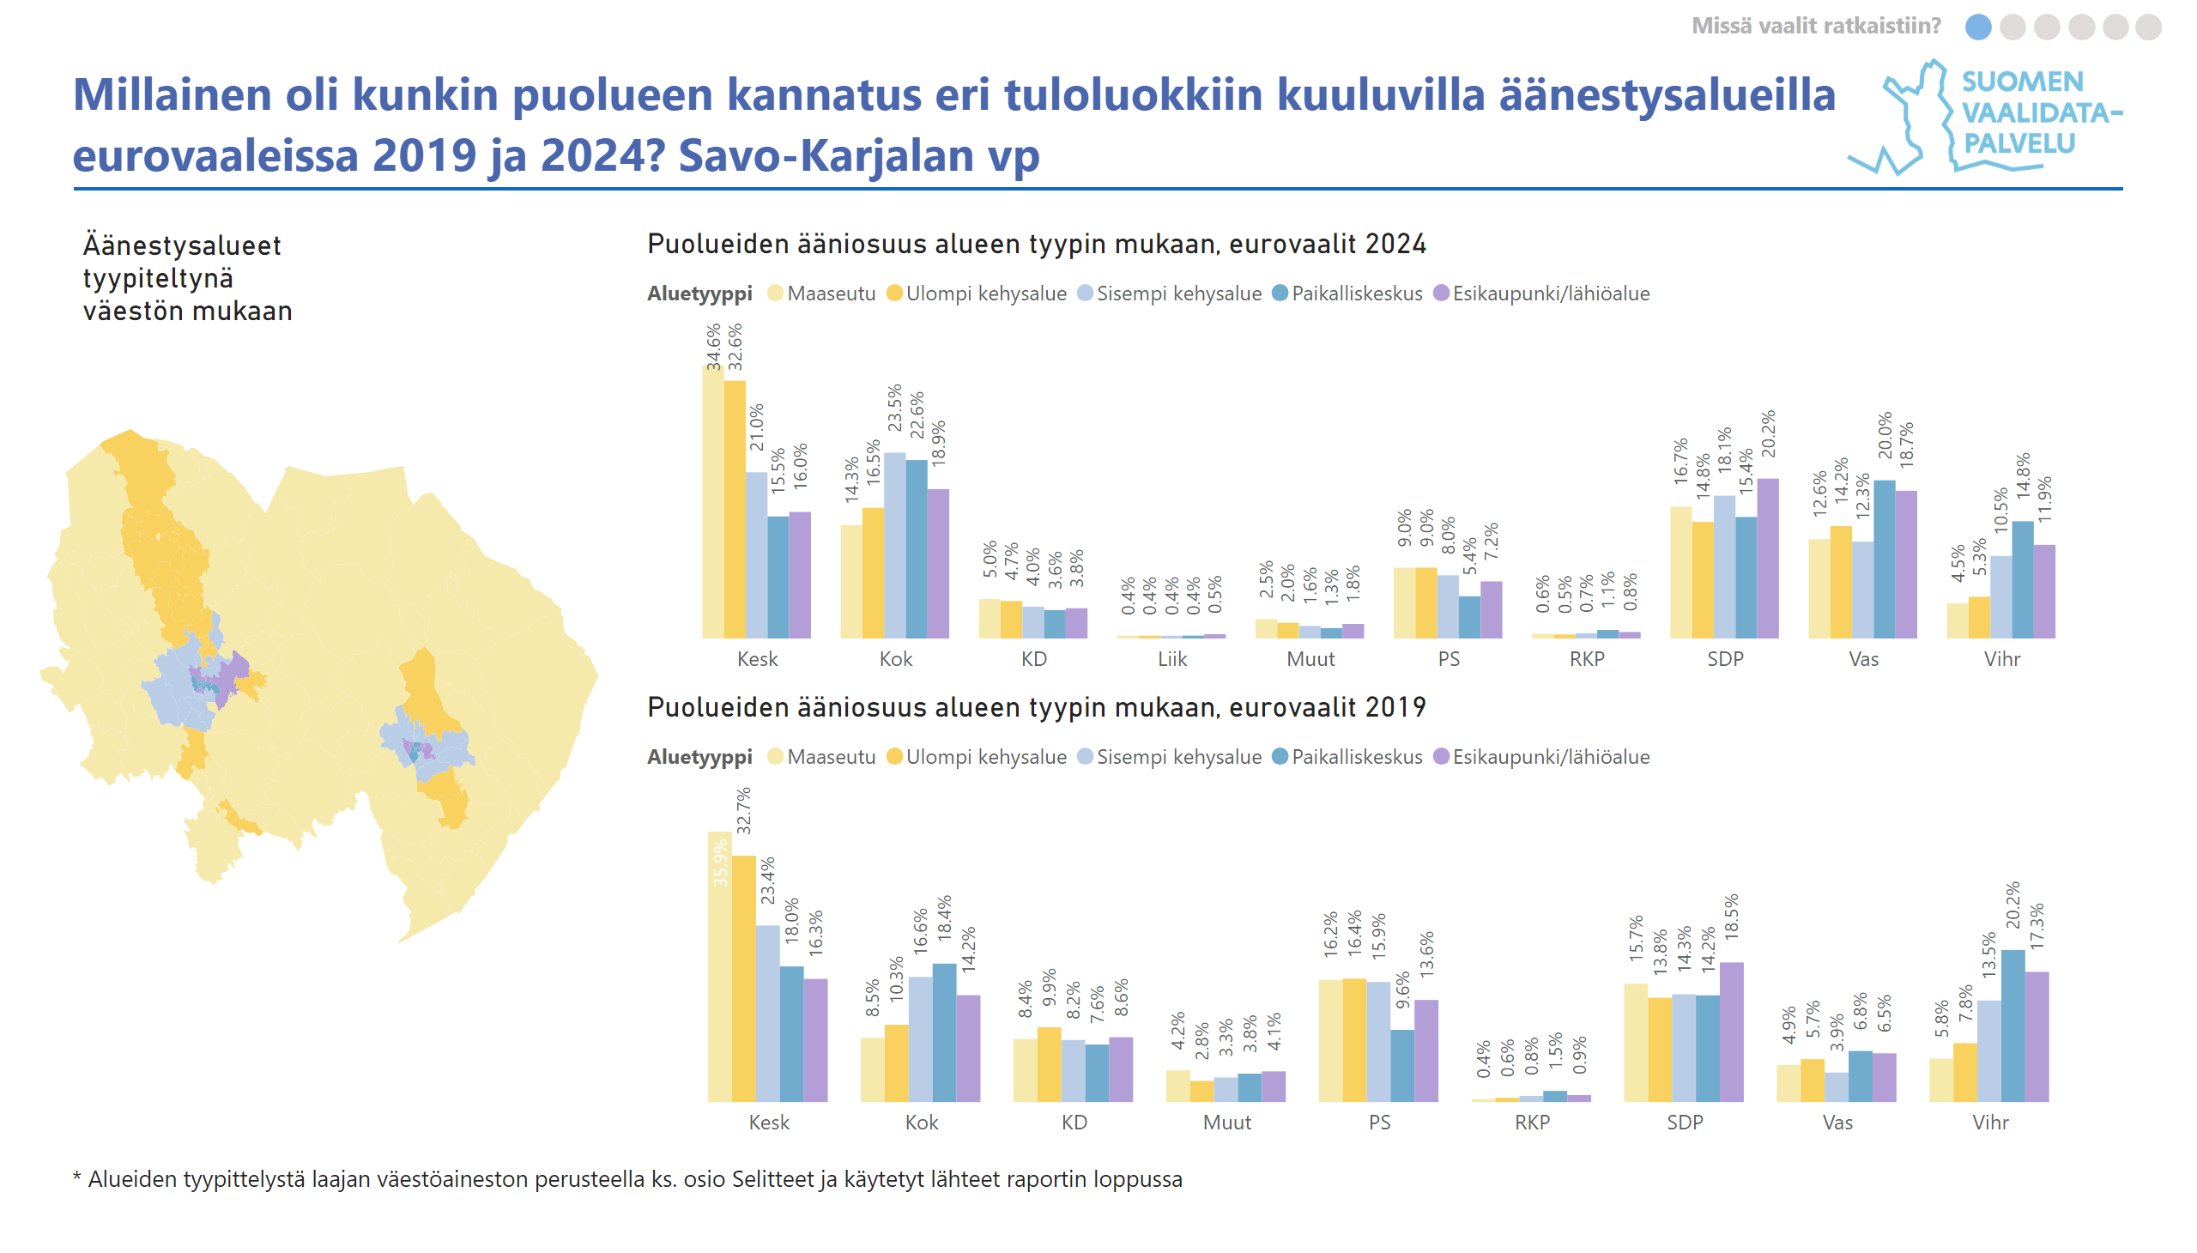
Kannatus klustereittain
Notes:
slicer
No alt text provided
textbox
No alt text provided
shape
No alt text provided
shape
No alt text provided
shape
No alt text provided
shape
No alt text provided
shape
No alt text provided
Sivun otsikko
No alt text provided
shape
No alt text provided
slicer
No alt text provided
slicer
No alt text provided
textbox
No alt text provided
textbox
No alt text provided
shape
No alt text provided
Äänestysalueet aluetyypeittäin
No alt text provided
Logo
No alt text provided
viiva
No alt text provided
Puolueiden ääniosuus alueen tyypin mukaan, eurovaalit 2019
No alt text provided
Puolueiden ääniosuus alueen tyypin mukaan, eurovaalit 2024
No alt text provided

Slide 8
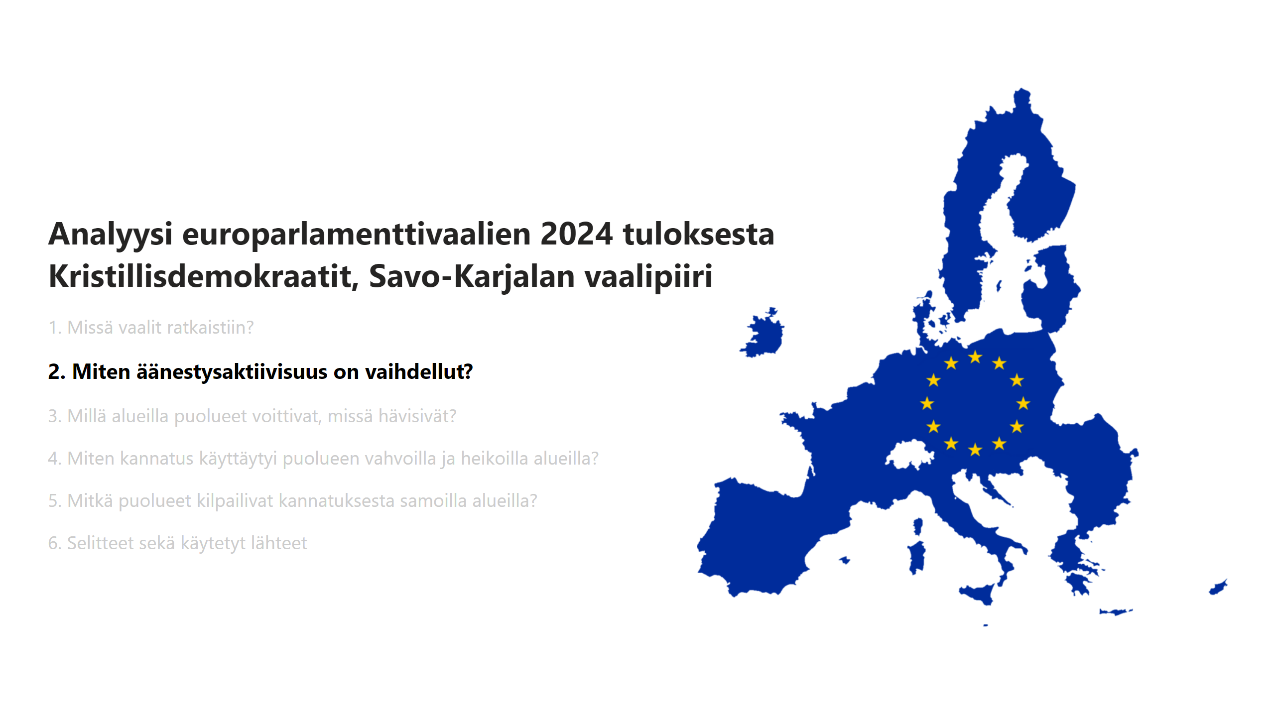
Osio 2
Notes:
Ehdokkaan nimi
No alt text provided
slicer
No alt text provided
slicer
No alt text provided
EU-jäsenvaltiot ja tähdet
No alt text provided
textbox
No alt text provided

Slide 9
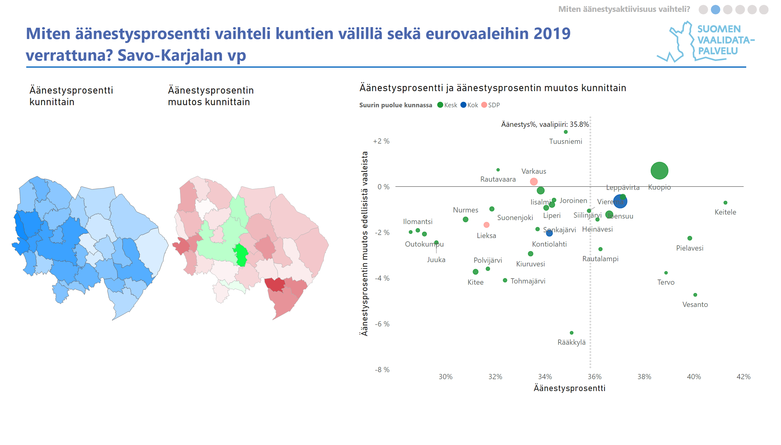
Äänestys% kunnittain
Notes:
shape
No alt text provided
shape
No alt text provided
shape
No alt text provided
shape
No alt text provided
shape
No alt text provided
shape
No alt text provided
textbox
No alt text provided
slicer
No alt text provided
Äänestysprosentti ja äänestysprosentin muutos kunnittain
No alt text provided
textbox
No alt text provided
textbox
No alt text provided
Suosituin puolue kussakin vaalipiirin kunnassa
No alt text provided
Sivun otsikko
No alt text provided
Logo
No alt text provided
shape
No alt text provided
viiva
No alt text provided
textbox
No alt text provided
Suosituin puolue kussakin vaalipiirin kunnassa
No alt text provided
slicer
No alt text provided

Slide 10
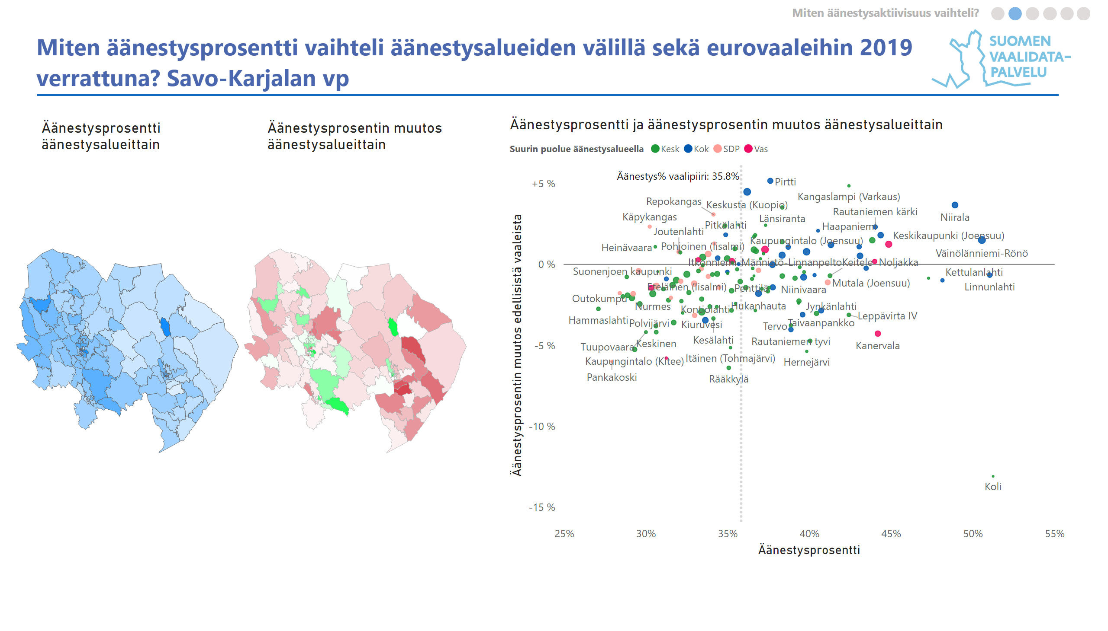
Äänestys% äänestysalueittain
Notes:
shape
No alt text provided
shape
No alt text provided
shape
No alt text provided
shape
No alt text provided
shape
No alt text provided
shape
No alt text provided
textbox
No alt text provided
slicer
No alt text provided
slicer
No alt text provided
Äänestysprosentti ja äänestysprosentin muutos äänestysalueittain
No alt text provided
textbox
No alt text provided
textbox
No alt text provided
Suosituin puolue kussakin vaalipiirin kunnassa
No alt text provided
Sivun otsikko
No alt text provided
Logo
No alt text provided
shape
No alt text provided
viiva
No alt text provided
textbox
No alt text provided
Suosituin puolue kussakin vaalipiirin kunnassa
No alt text provided

Slide 11
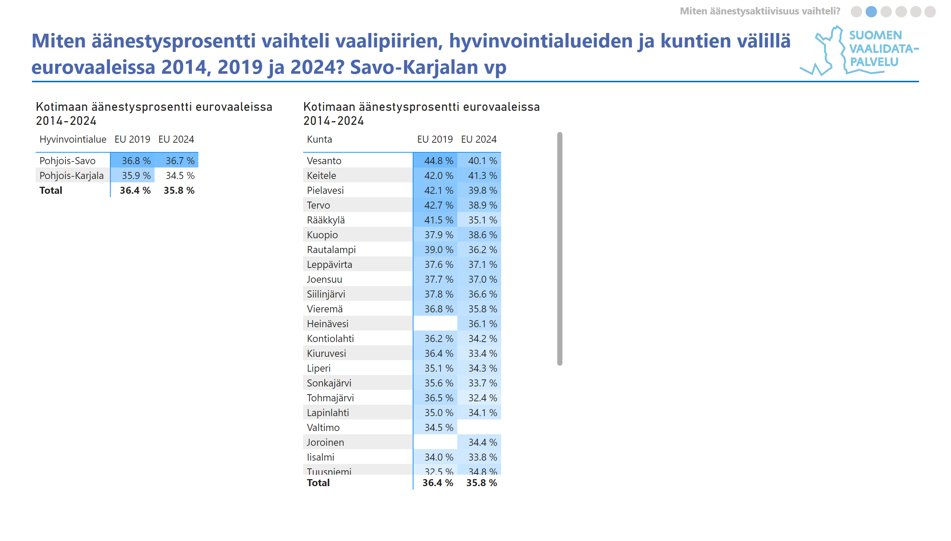
Äänestys% koontitaulukko
Notes:
slicer
No alt text provided
Kotimaan äänestysprosentti eurovaaleissa 2014-2024
No alt text provided
Kotimaan äänestysprosentti eurovaaleissa 2014-2024
No alt text provided
textbox
No alt text provided
shape
No alt text provided
shape
No alt text provided
shape
No alt text provided
shape
No alt text provided
shape
No alt text provided
shape
No alt text provided
Sivun otsikko
No alt text provided
Logo
No alt text provided
shape
No alt text provided
viiva
No alt text provided
slicer
No alt text provided

Slide 12
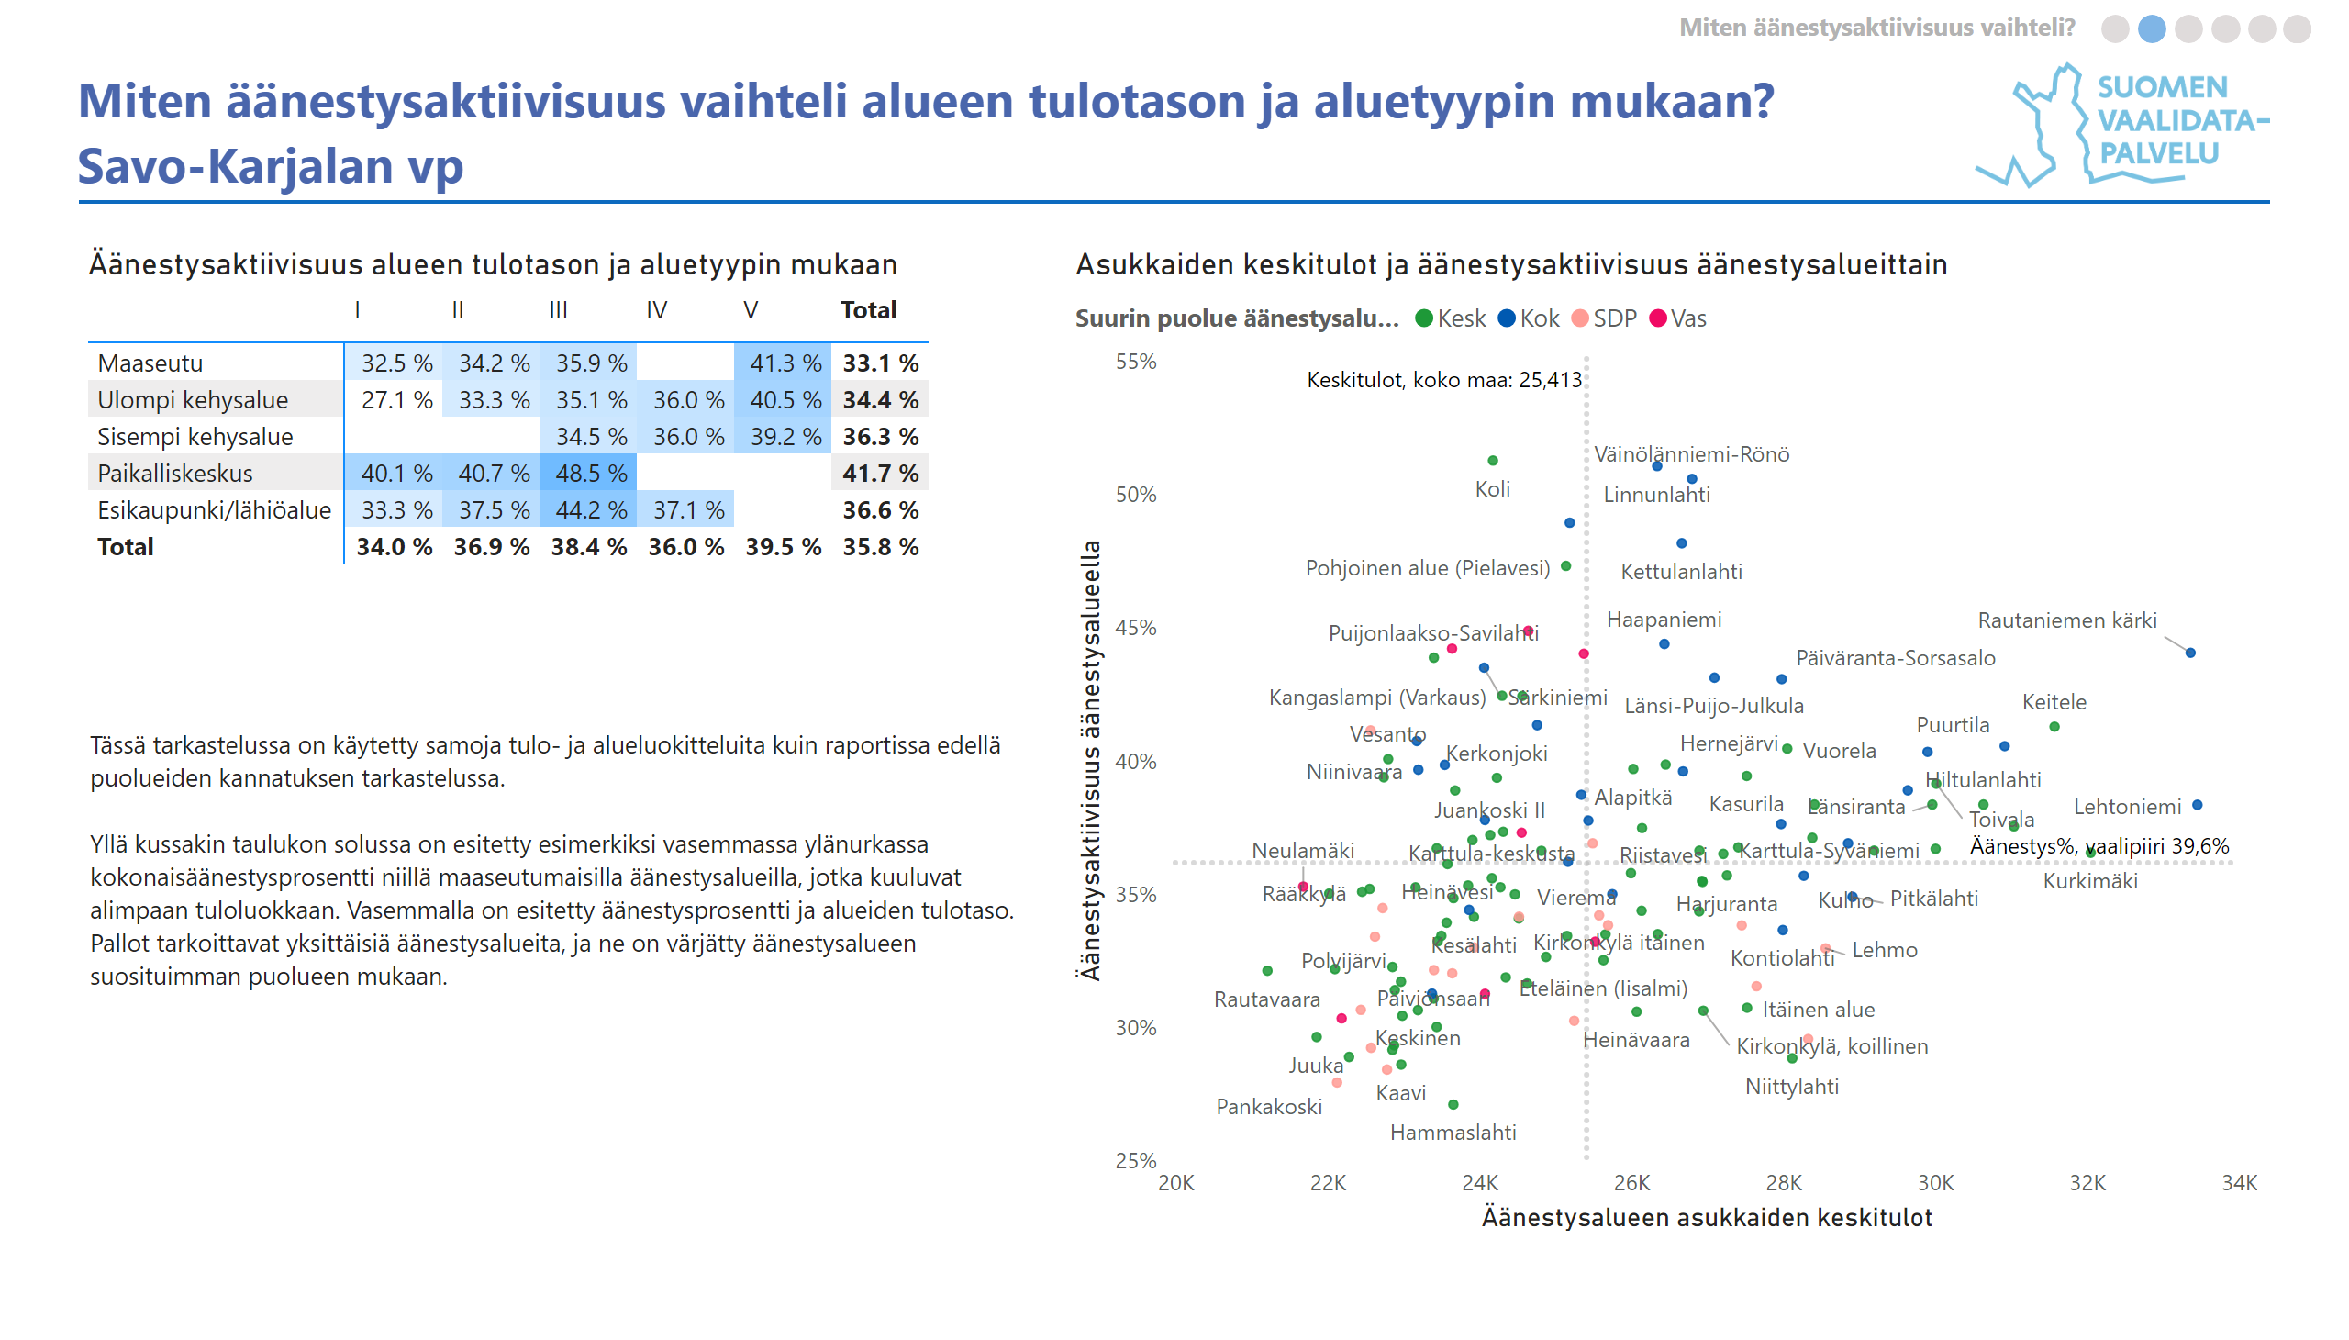
Äänestys% aluetyypin ja tulotason mukaan
Notes:
textbox
No alt text provided
shape
No alt text provided
shape
No alt text provided
shape
No alt text provided
shape
No alt text provided
shape
No alt text provided
shape
No alt text provided
slicer
No alt text provided
textbox
No alt text provided
Sivun otsikko
No alt text provided
Logo
No alt text provided
shape
No alt text provided
viiva
No alt text provided
slicer
No alt text provided
Asukkaiden keskitulot ja äänestysaktiivisuus äänestysalueittain
No alt text provided
Äänestysaktiivisuus alueen tulotason ja aluetyypin mukaan
No alt text provided

Slide 13
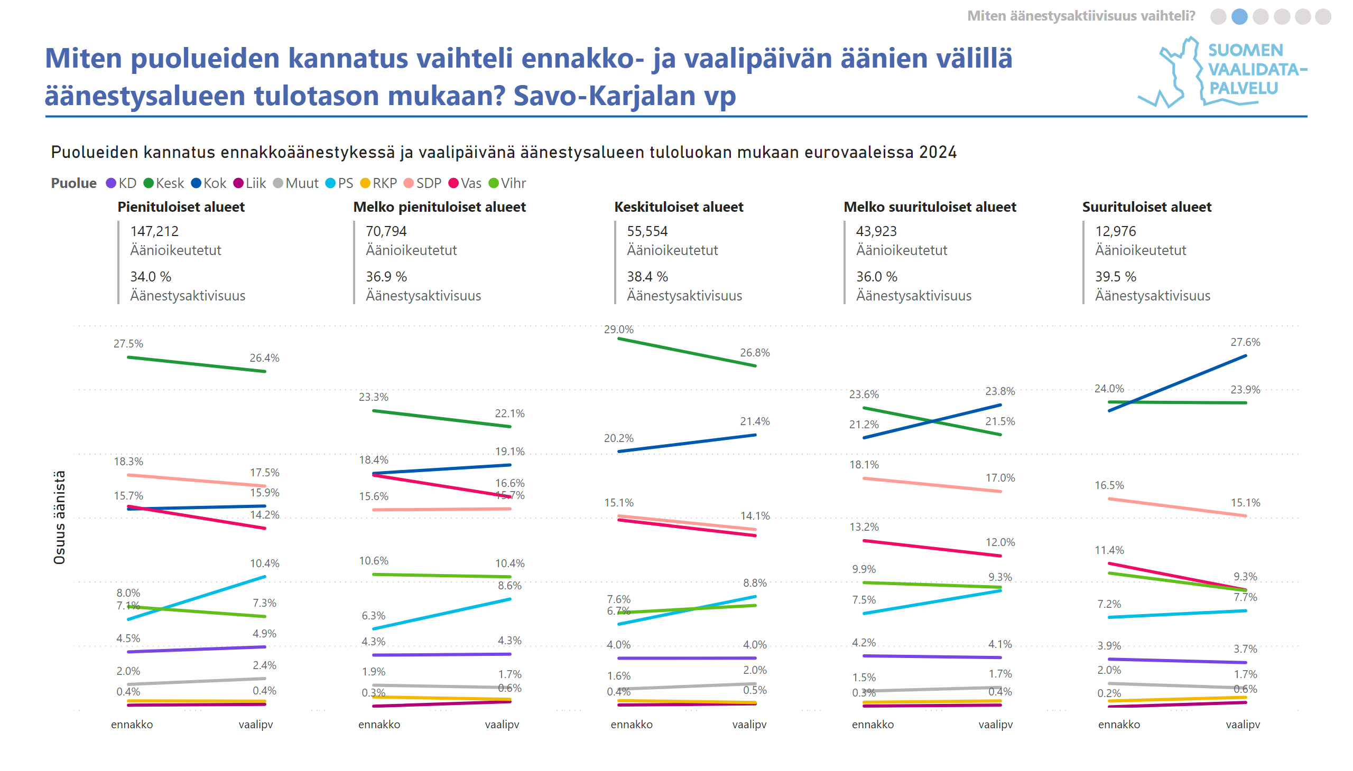
Äänestys% ennakko vs vaalipäivä aluetyypeittäin
Notes:
textbox
No alt text provided
shape
No alt text provided
shape
No alt text provided
shape
No alt text provided
shape
No alt text provided
shape
No alt text provided
shape
No alt text provided
slicer
No alt text provided
Sivun otsikko
No alt text provided
textbox
No alt text provided
textbox
No alt text provided
textbox
No alt text provided
textbox
No alt text provided
textbox
No alt text provided
textbox
No alt text provided
textbox
No alt text provided
Melko pienituloiset alueet
No alt text provided
Logo
No alt text provided
Suurituloiset alueet
No alt text provided
Melko suurituloiset alueet
No alt text provided
Keskituloiset alueet
No alt text provided
Pienituloiset alueet
No alt text provided
Ehdokkaiden kannatus ennakkoäänestykessä ja vaalipäivänä äänestysalueen tuloluokan mukaan,EPV24
No alt text provided
slicer
No alt text provided
textbox
No alt text provided
textbox
No alt text provided
textbox
No alt text provided
Puolueiden kannatus ennakkoäänestykessä ja vaalipäivänä äänestysalueen tuloluokan mukaan eurovaaleissa 2024
No alt text provided
shape
No alt text provided
viiva
No alt text provided

Slide 14
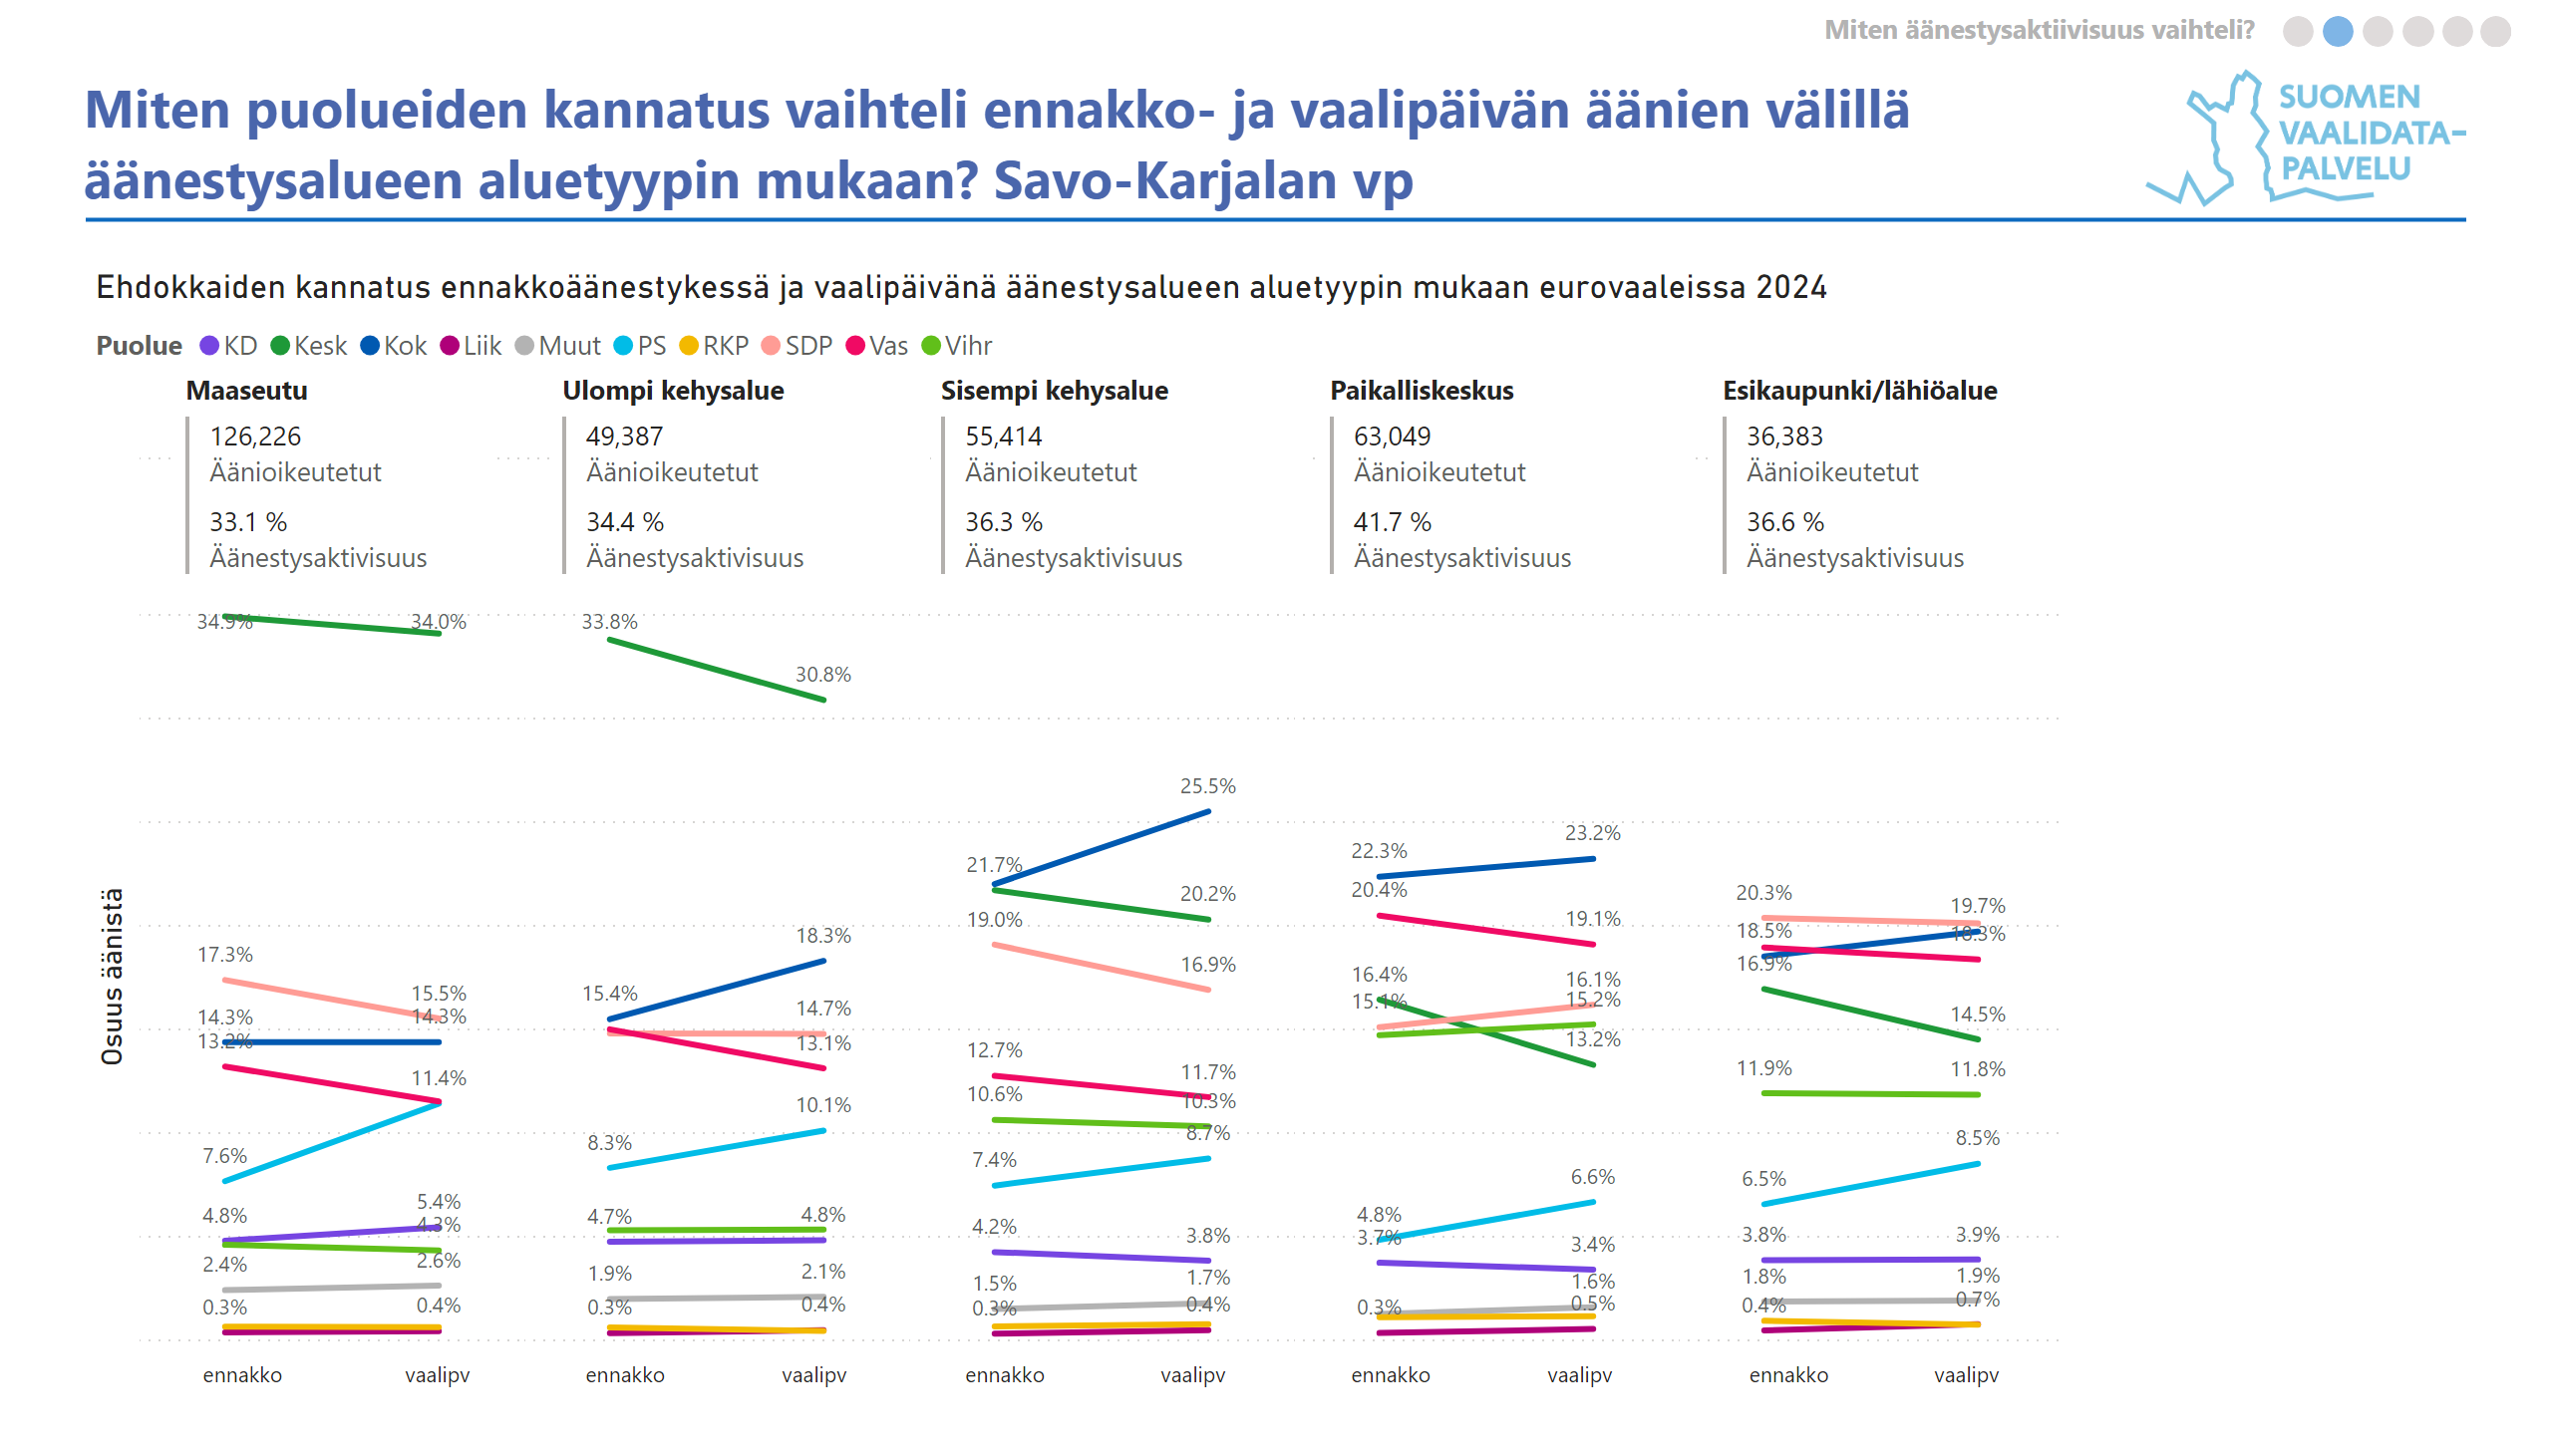
Äänestys% ennakko vs vaalipäivä tuloluokittain
Notes:
textbox
No alt text provided
shape
No alt text provided
shape
No alt text provided
shape
No alt text provided
shape
No alt text provided
shape
No alt text provided
shape
No alt text provided
slicer
No alt text provided
UNHIDE SHAPE IF NO YDINALUE
No alt text provided
Suurten kaupunkien ydinalue
No alt text provided
Esikaupunki/lähiöalue
No alt text provided
Paikalliskeskus
No alt text provided
Sisempi kehysalue
No alt text provided
Ulompi kehysalue
No alt text provided
Maaseutu
No alt text provided
textbox
No alt text provided
textbox
No alt text provided
textbox
No alt text provided
textbox
No alt text provided
textbox
No alt text provided
textbox
No alt text provided
textbox
No alt text provided
textbox
No alt text provided
textbox
No alt text provided
textbox
No alt text provided
Ehdokkaiden kannatus ennakkoäänestykessä ja vaalipäivänä äänestysalueen tuloluokan mukaan,EPV24
No alt text provided
slicer
No alt text provided
textbox
No alt text provided
textbox
No alt text provided
Ehdokkaiden kannatus ennakkoäänestykessä ja vaalipäivänä äänestysalueen aluetyypin mukaan eurovaaleissa 2024
No alt text provided
Sivun otsikko
No alt text provided
shape
No alt text provided
Logo
No alt text provided
viiva
No alt text provided

Slide 15

Osio 3
Notes:
Ehdokkaan nimi
No alt text provided
EU-jäsenvaltiot ja tähdet
No alt text provided
textbox
No alt text provided
slicer
No alt text provided
slicer
No alt text provided

Slide 16
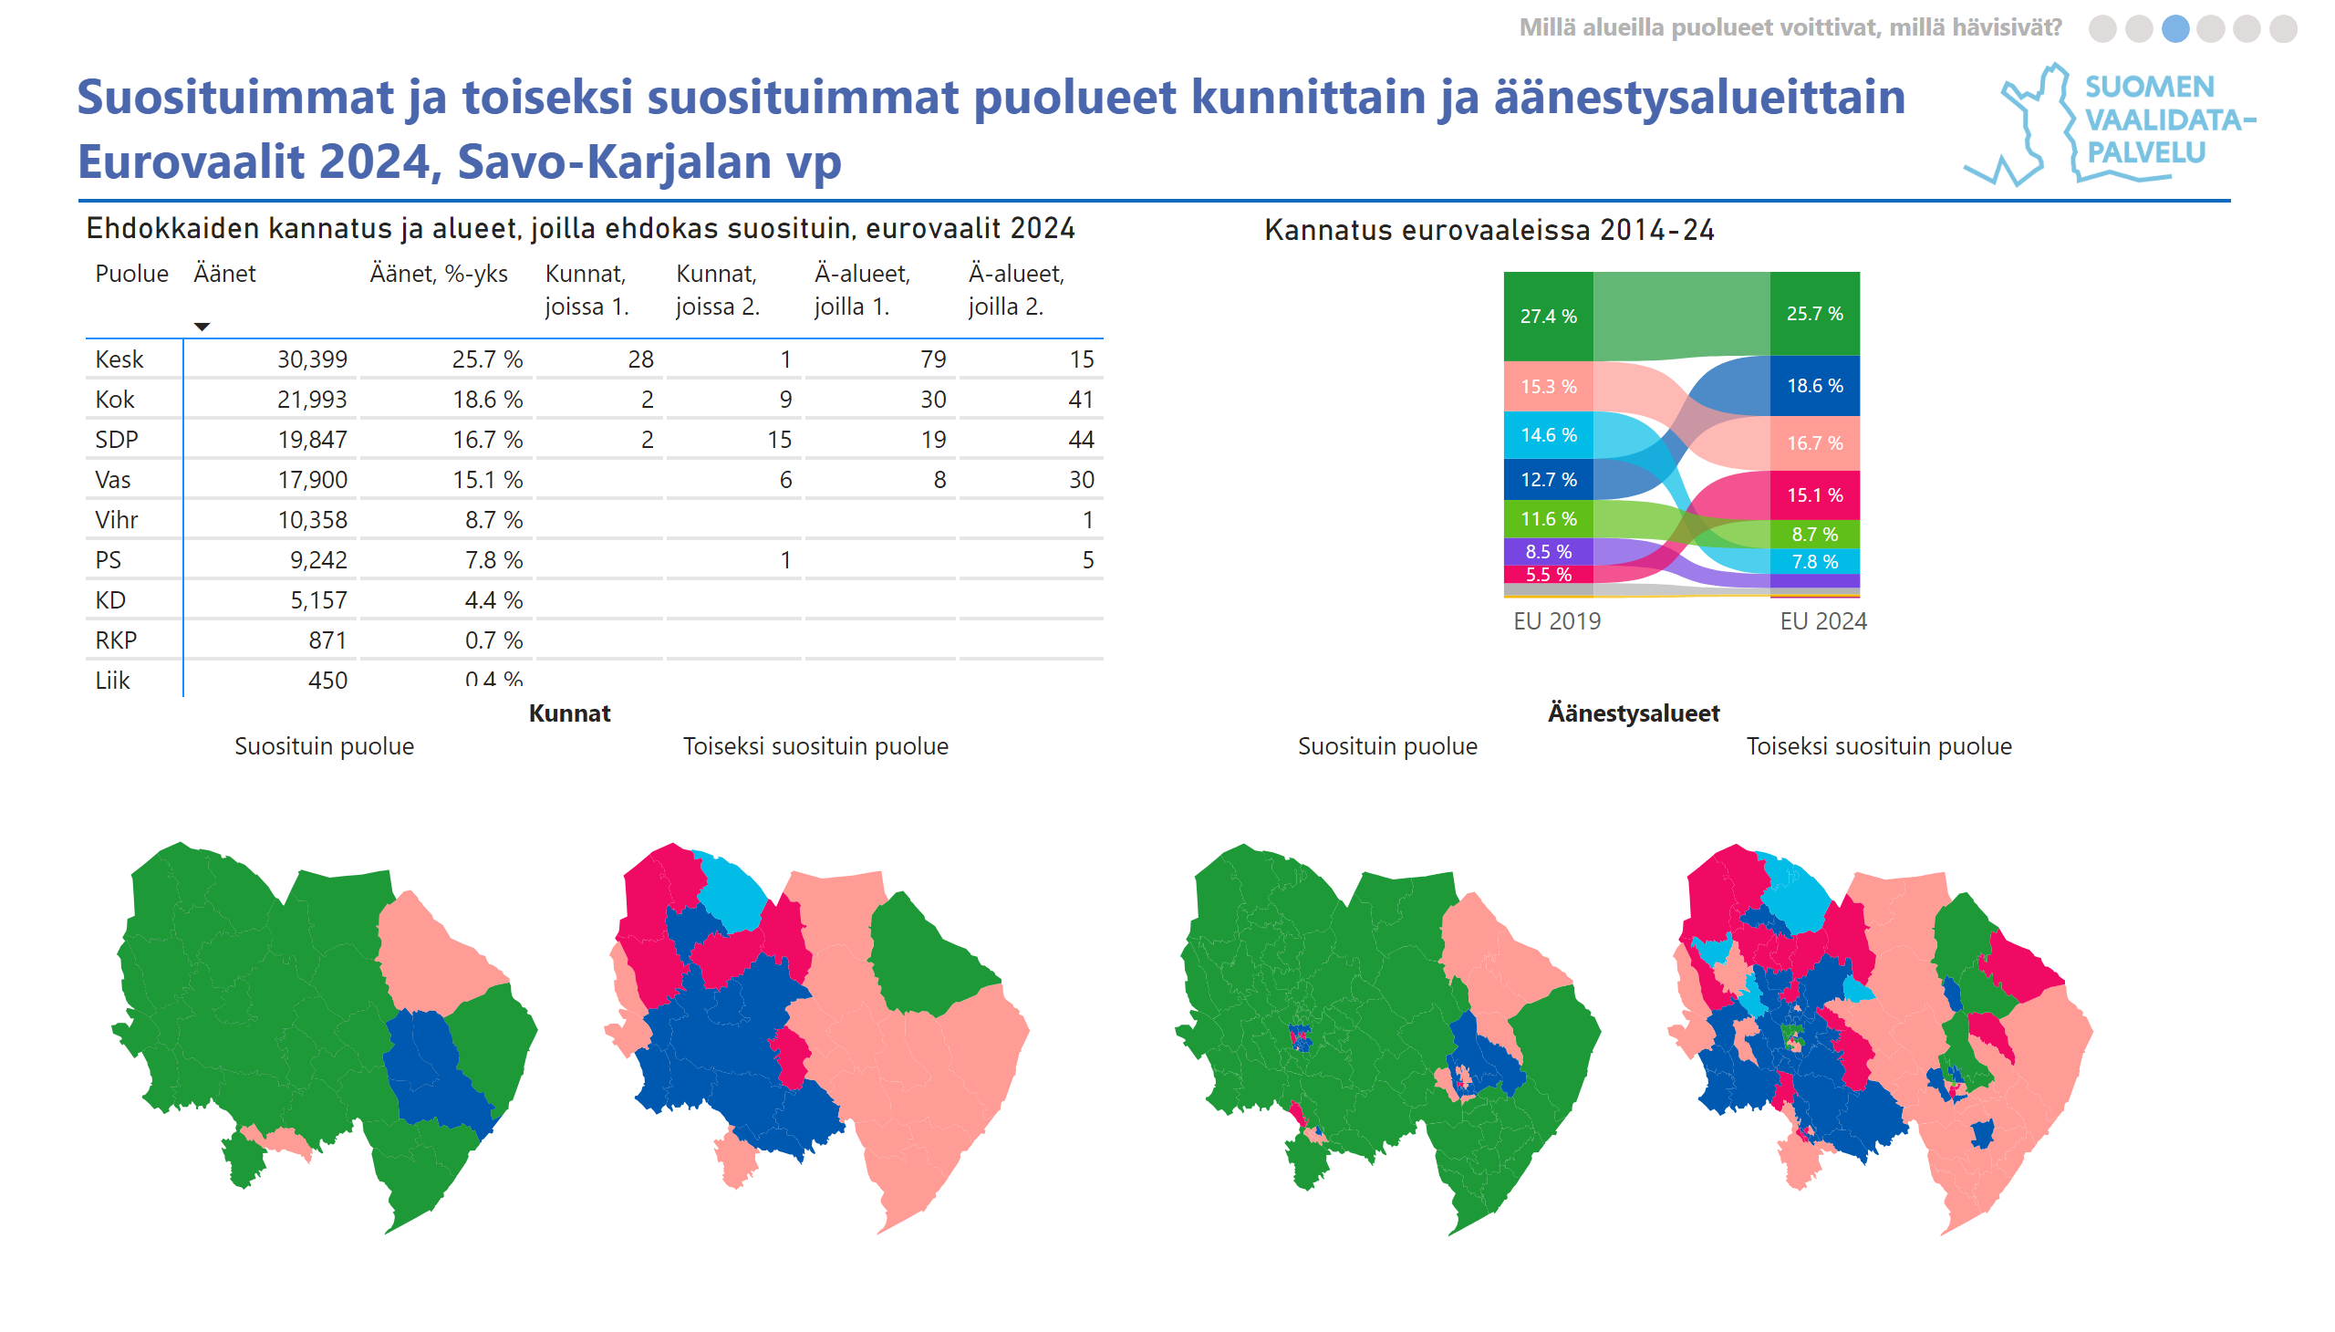
Suosituin ja toiseksi suosituin EUV24
Notes:
textbox
No alt text provided
slicer
No alt text provided
textbox
No alt text provided
textbox
No alt text provided
textbox
No alt text provided
textbox
No alt text provided
slicer
No alt text provided
slicer
No alt text provided
Sivun otsikko
No alt text provided
Logo
No alt text provided
viiva
No alt text provided
shape
No alt text provided
Kannatuksen kehitys ehdokkaan puoluekannan mukaan
No alt text provided
textbox
No alt text provided
textbox
No alt text provided
Toiseksi suosituin ehdokas äänestysalueittain
No alt text provided
Suosituin puolue kullakin äänestysalueella
No alt text provided
Toiseksi suosituin ehdokas kunnittain
No alt text provided
Suosituin puolue kussakin kunnassa
No alt text provided
Ehdokkaiden kannatus ja alueet, joilla ehdokas suosituin, eurovaalit 2024
No alt text provided
Kannatus eurovaaleissa 2014-24
No alt text provided
shape
No alt text provided
shape
No alt text provided
shape
No alt text provided
shape
No alt text provided
shape
No alt text provided
shape
No alt text provided

Slide 17
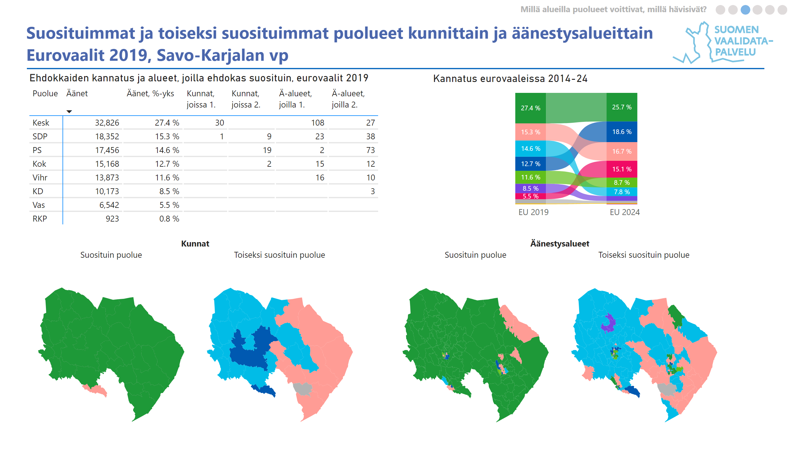
Suosituin ja toiseksi suosituin EUV19
Notes:
slicer
No alt text provided
textbox
No alt text provided
textbox
No alt text provided
textbox
No alt text provided
textbox
No alt text provided
slicer
No alt text provided
Sivun otsikko
No alt text provided
Logo
No alt text provided
viiva
No alt text provided
shape
No alt text provided
Kannatuksen kehitys ehdokkaan puoluekannan mukaan
No alt text provided
textbox
No alt text provided
Toiseksi suosituin ehdokas äänestysalueittain
No alt text provided
Suosituin puolue kullakin äänestysalueella
No alt text provided
Toiseksi suosituin ehdokas kunnittain
No alt text provided
Suosituin puolue kussakin kunnassa
No alt text provided
Ehdokkaiden kannatus ja alueet, joilla ehdokas suosituin, eurovaalit 2019
No alt text provided
Kannatus eurovaaleissa 2014-24
No alt text provided
textbox
No alt text provided
slicer
No alt text provided
shape
No alt text provided
shape
No alt text provided
shape
No alt text provided
shape
No alt text provided
shape
No alt text provided
shape
No alt text provided
textbox
No alt text provided

Slide 18
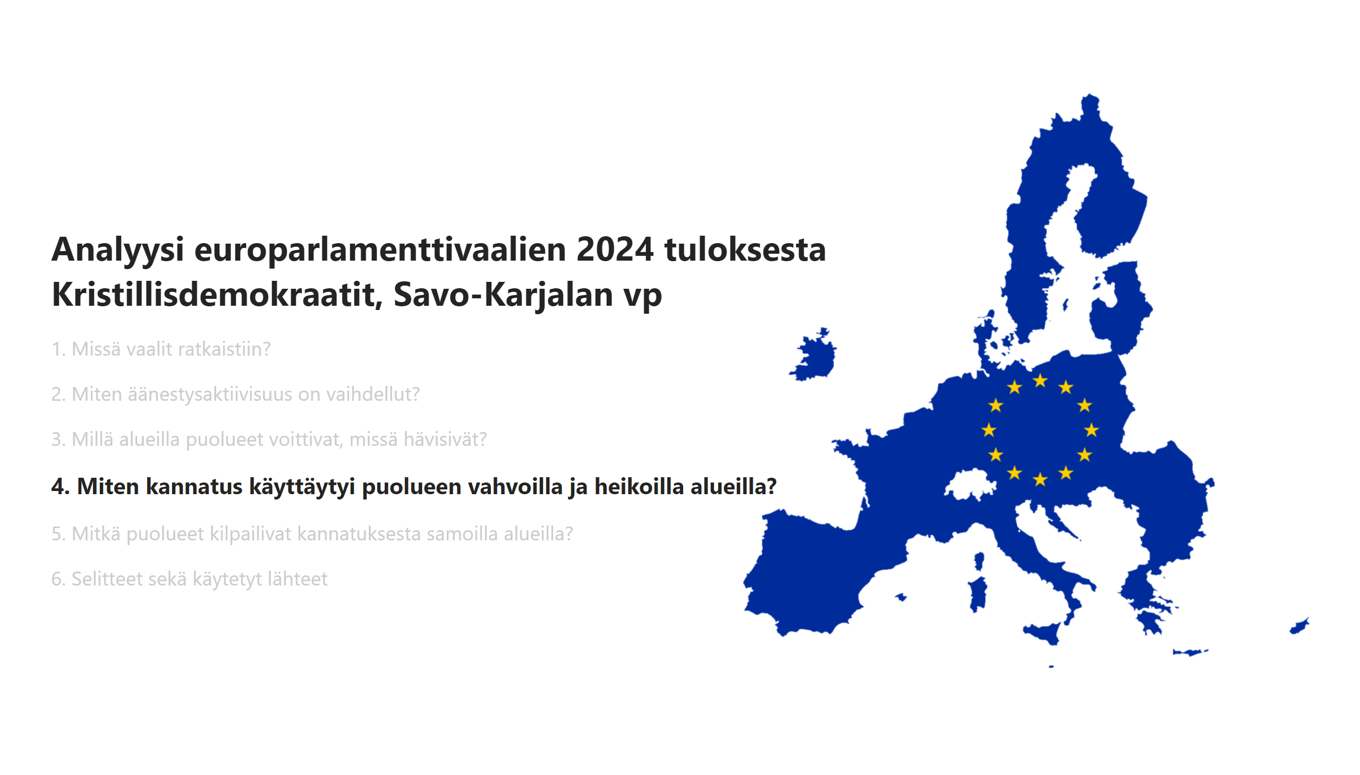
Osio 4
Notes:
EU-jäsenvaltiot ja tähdet
No alt text provided
textbox
No alt text provided
slicer
No alt text provided
slicer
No alt text provided
Ehdokkaan nimi
No alt text provided

Slide 19
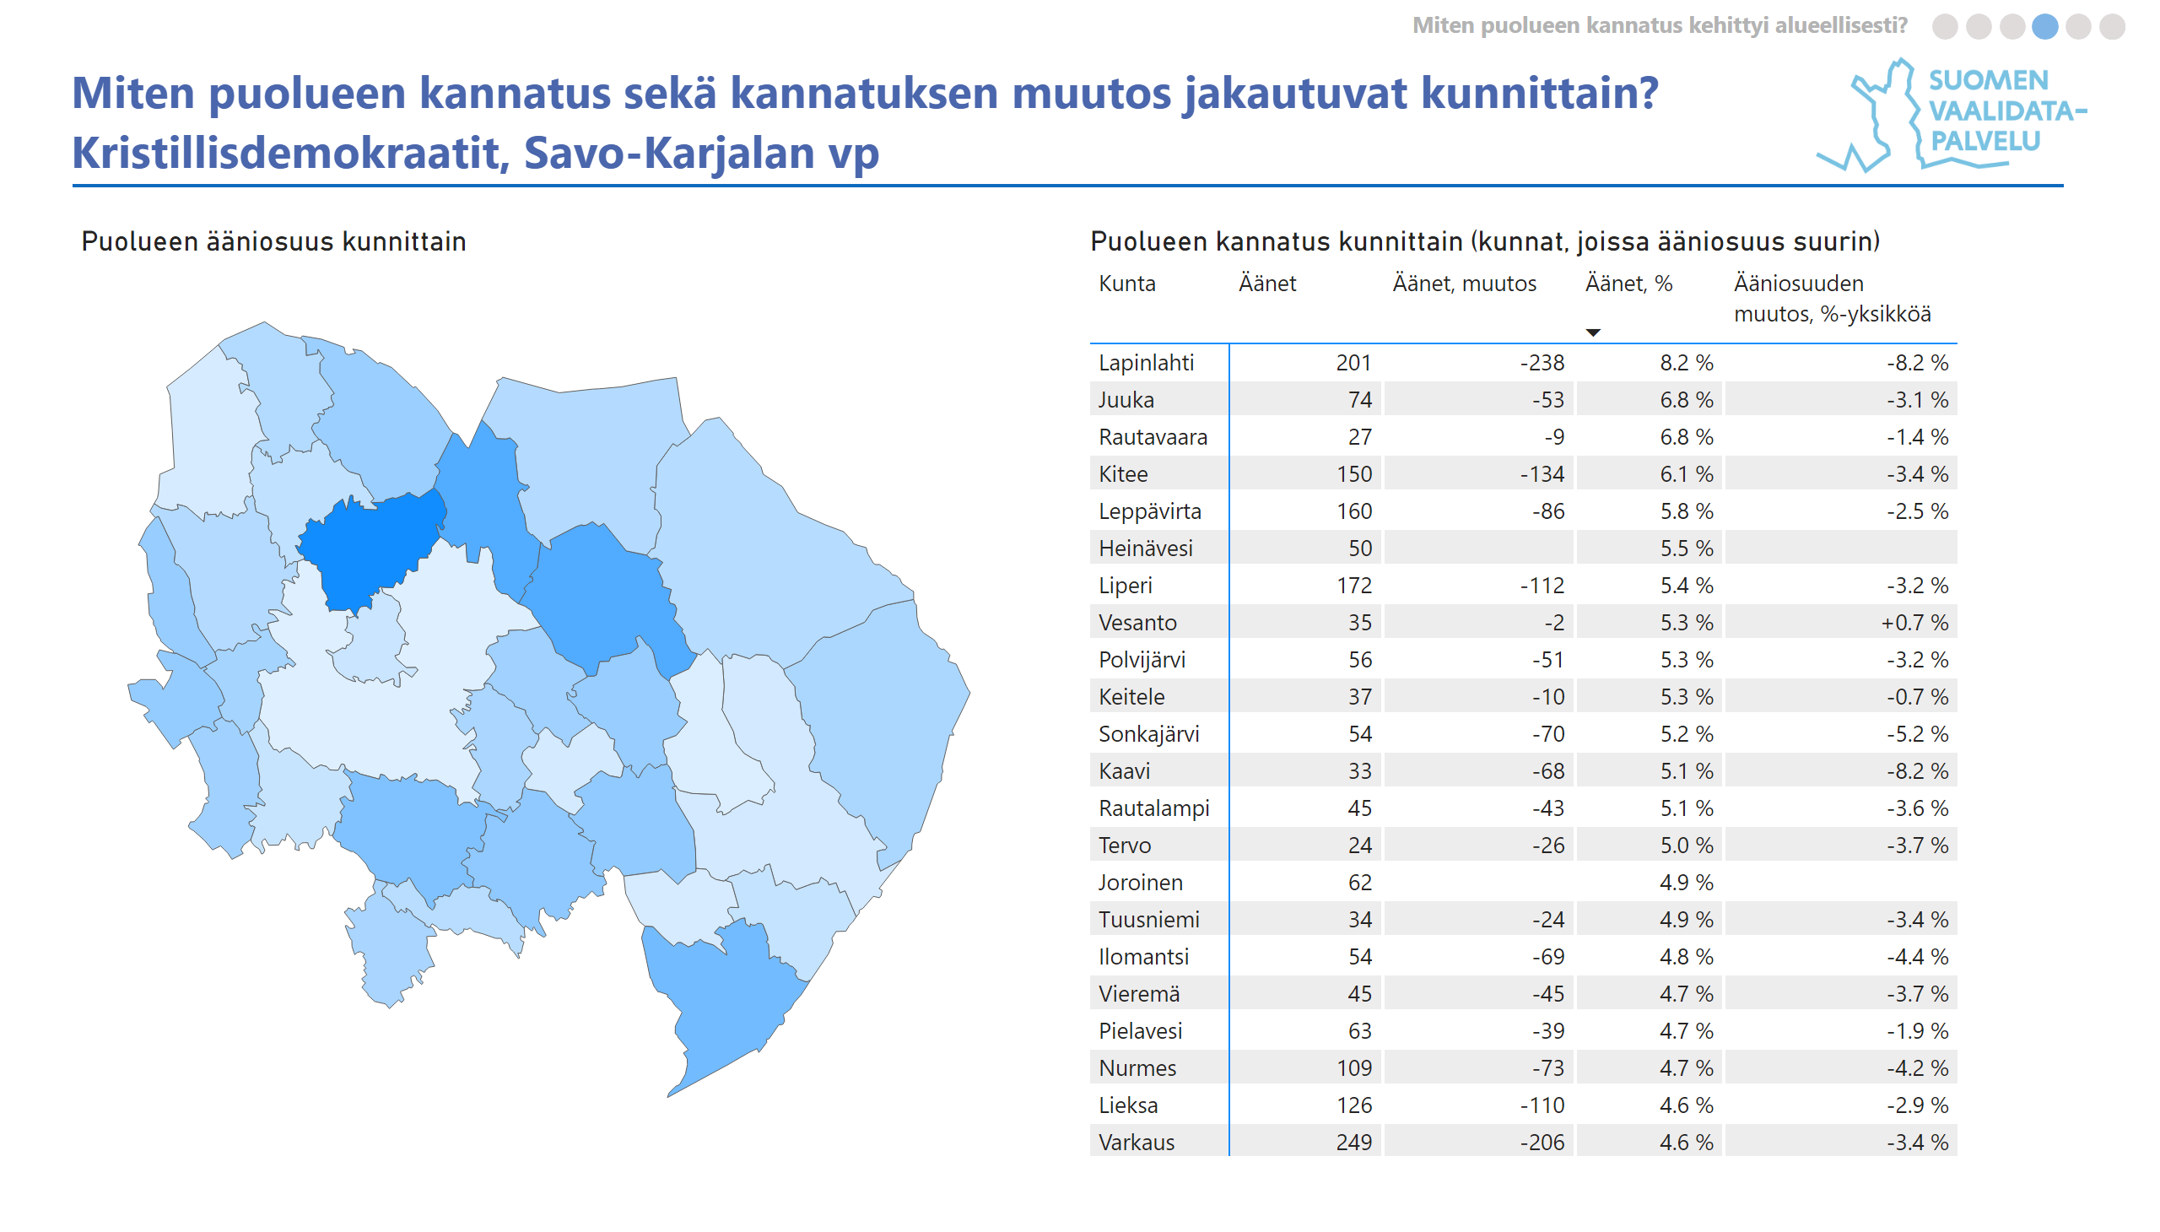
Kannatus vaalipiirissä kunnittain
Notes:
shape
No alt text provided
textbox
No alt text provided
viiva
No alt text provided
shape
No alt text provided
Logo
No alt text provided
Sivun otsikko
No alt text provided
shape
No alt text provided
shape
No alt text provided
shape
No alt text provided
shape
No alt text provided
shape
No alt text provided
textbox
No alt text provided
slicer
No alt text provided
slicer
No alt text provided
slicer
No alt text provided
Puolueen ääniosuus kunnittain
No alt text provided
shape
No alt text provided
Puolueen kannatus kunnittain (kunnat, joissa ääniosuus suurin)
No alt text provided

Slide 20
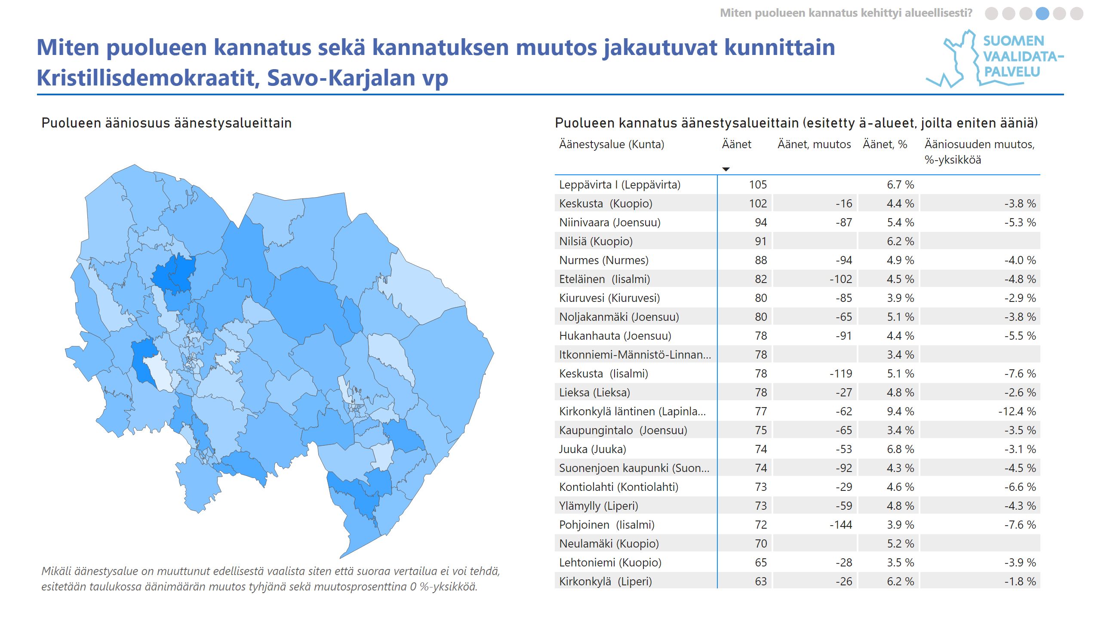
Kannatus vaalipiireissä äänestysalueittain
Notes:
shape
No alt text provided
shape
No alt text provided
shape
No alt text provided
shape
No alt text provided
shape
No alt text provided
shape
No alt text provided
textbox
No alt text provided
shape
No alt text provided
Puolueen kannatus äänestysalueittain (esitetty ä-alueet, joilta eniten ääniä)
No alt text provided
Puolueen ääniosuus äänestysalueittain
No alt text provided
textbox
No alt text provided
slicer
No alt text provided
slicer
No alt text provided
slicer
No alt text provided
viiva
No alt text provided
shape
No alt text provided
Logo
No alt text provided
Sivun otsikko
No alt text provided

Slide 21
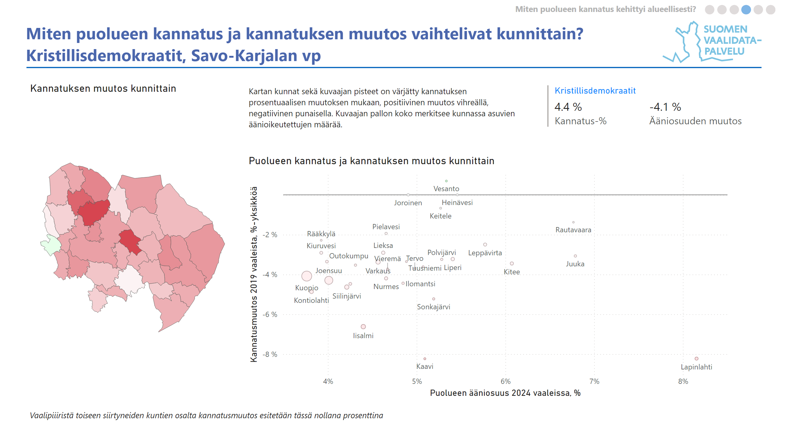
Puolueen kannatusmuutos kunnittain
Notes:
shape
No alt text provided
Puolueen kannatus ja kannatuksen muutos kunnittain
No alt text provided
multiRowCard
No alt text provided
textbox
No alt text provided
Kannatuksen muutos kunnittain
No alt text provided
textbox
No alt text provided
shape
No alt text provided
shape
No alt text provided
shape
No alt text provided
shape
No alt text provided
shape
No alt text provided
textbox
No alt text provided
slicer
No alt text provided
slicer
No alt text provided
slicer
No alt text provided
viiva
No alt text provided
shape
No alt text provided
Logo
No alt text provided
Sivun otsikko
No alt text provided

Slide 22
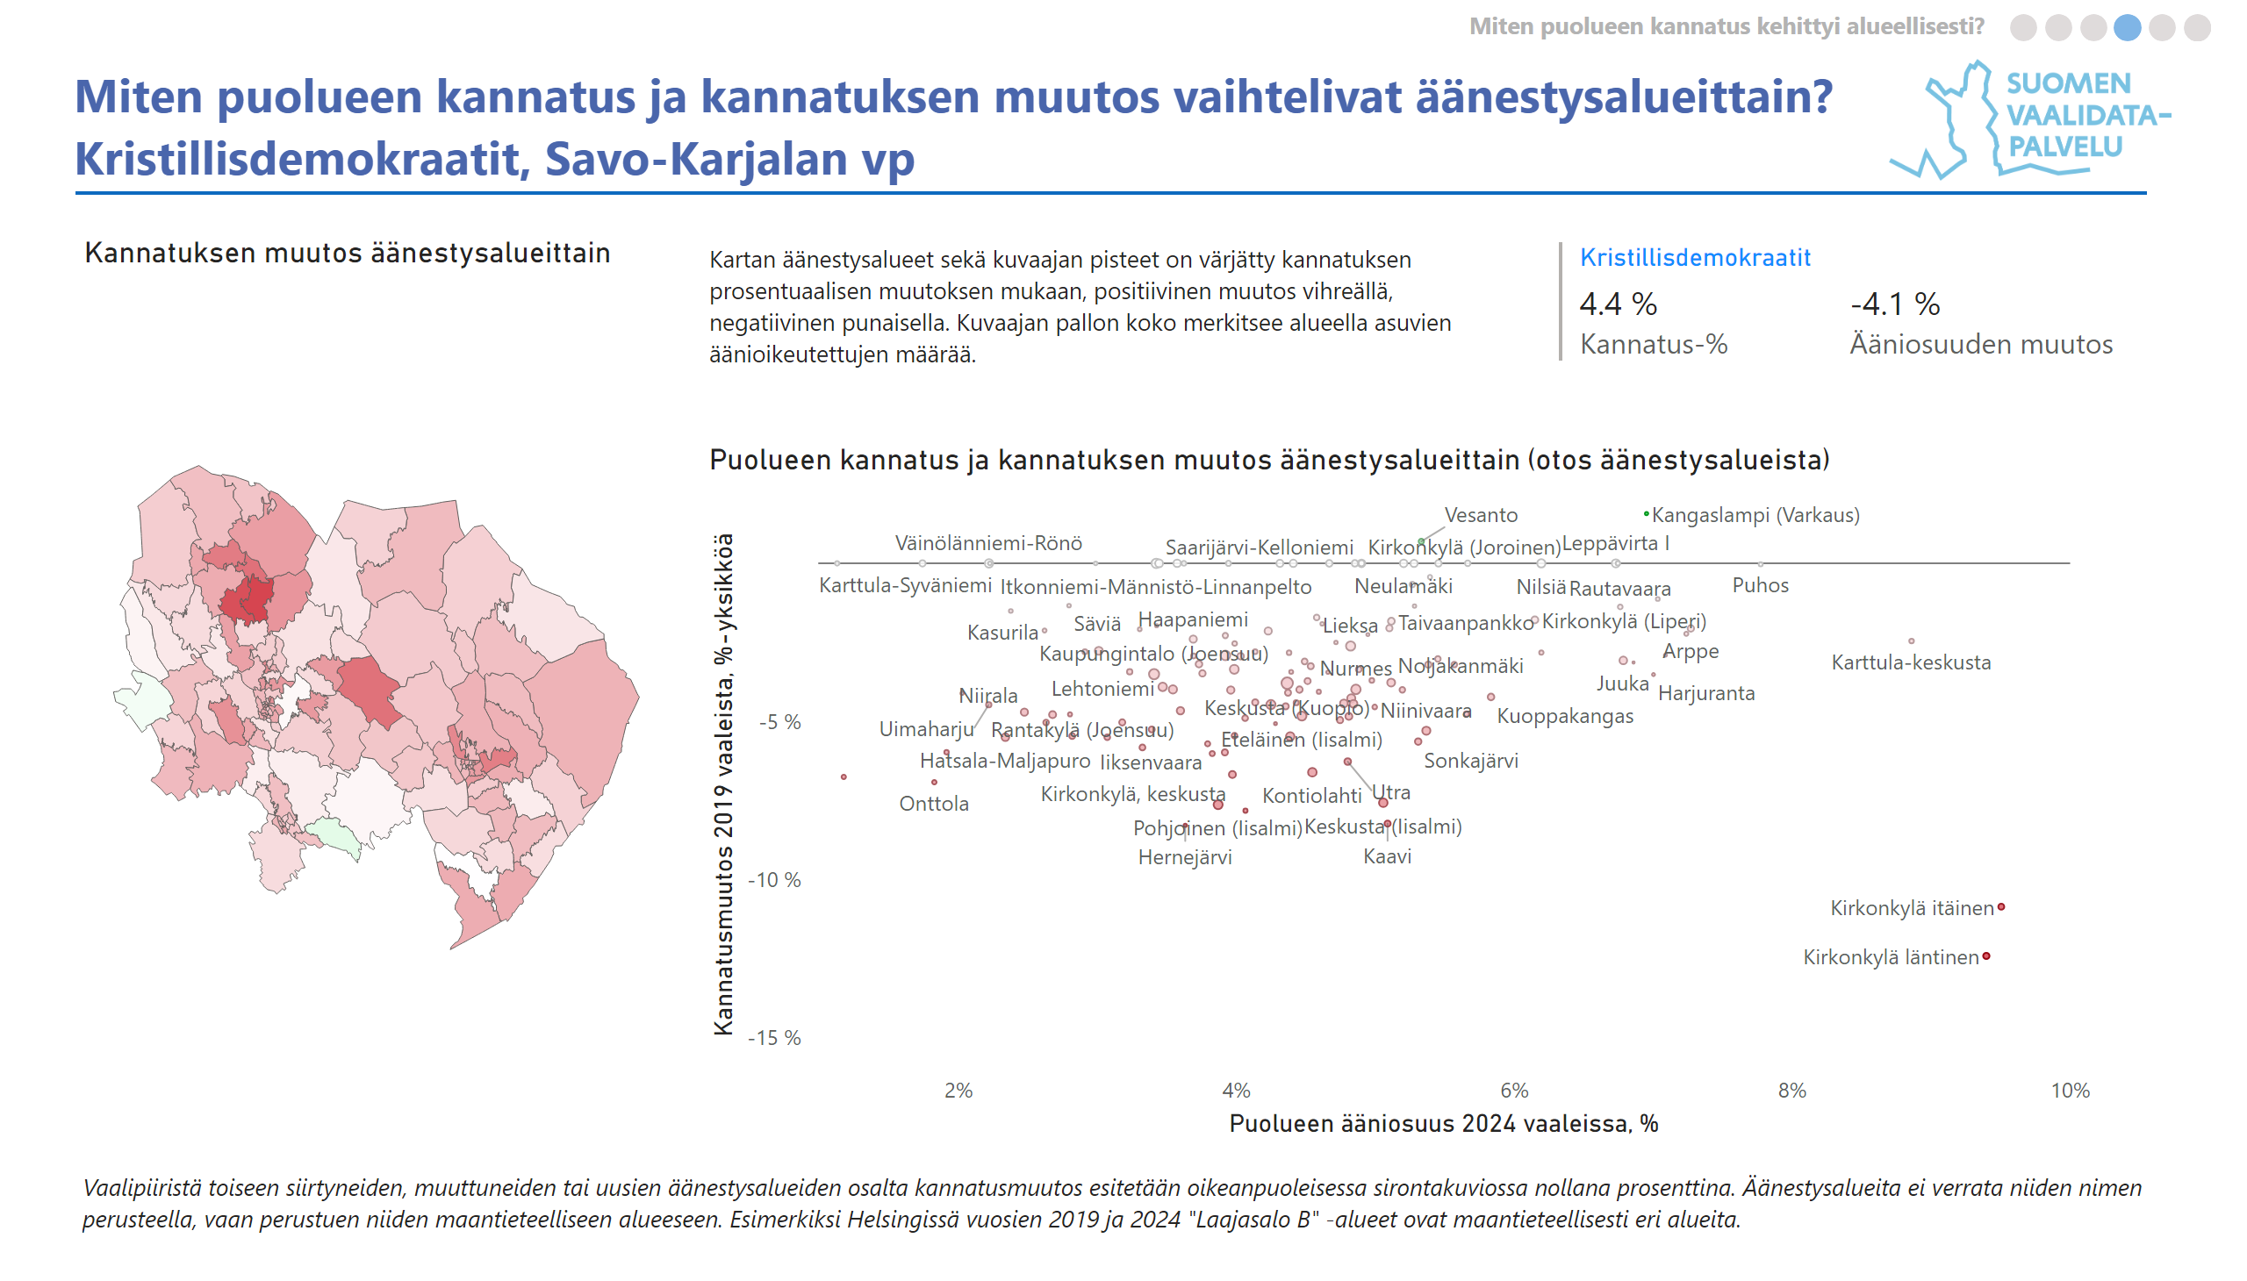
Puolueen kannatusmuutos äänestysalueittain
Notes:
textbox
No alt text provided
shape
No alt text provided
shape
No alt text provided
Puolueen kannatus ja kannatuksen muutos äänestysalueittain (otos äänestysalueista)
No alt text provided
Logo
No alt text provided
Sivun otsikko
No alt text provided
shape
No alt text provided
shape
No alt text provided
shape
No alt text provided
shape
No alt text provided
slicer
No alt text provided
slicer
No alt text provided
slicer
No alt text provided
textbox
No alt text provided
multiRowCard
No alt text provided
textbox
No alt text provided
viiva
No alt text provided
shape
No alt text provided
Kannatuksen muutos äänestysalueittain
No alt text provided

Slide 23
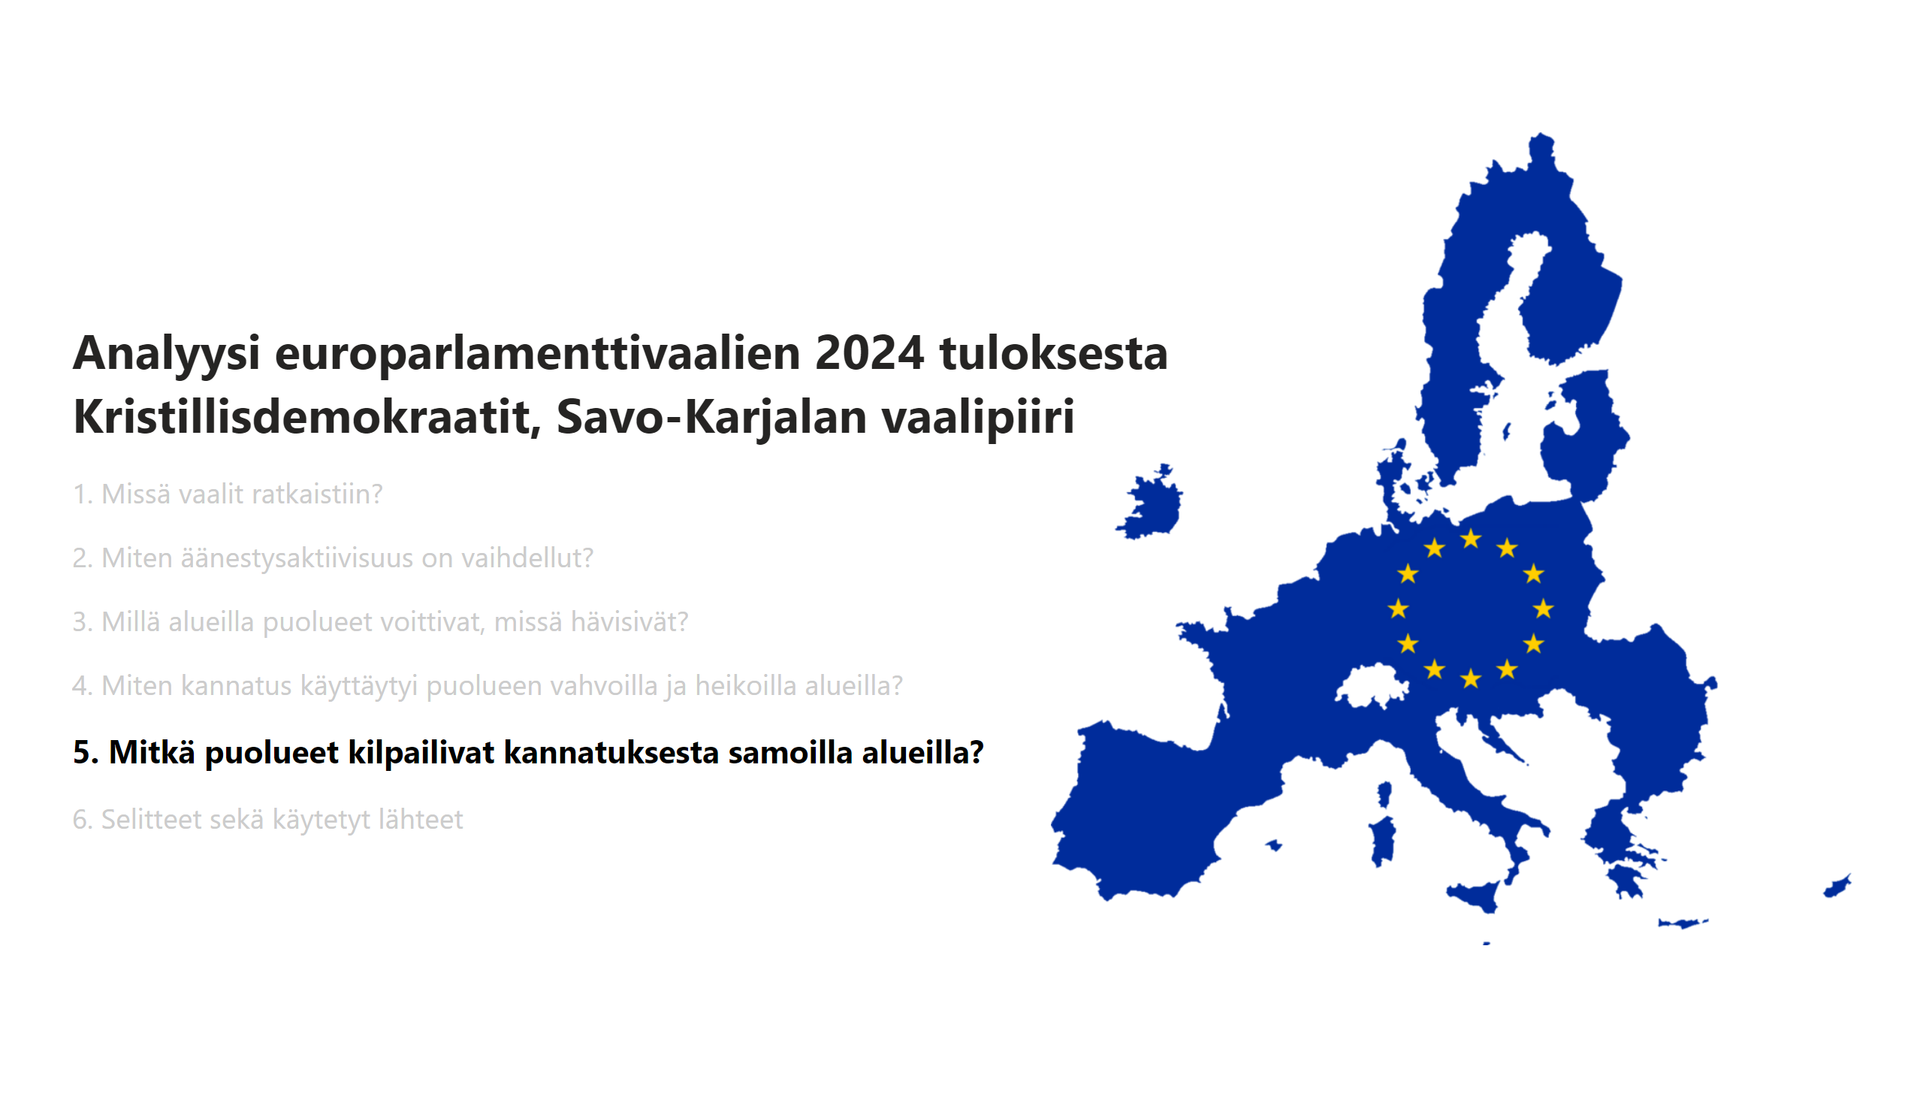
Osio 5
Notes:
EU-jäsenvaltiot ja tähdet
No alt text provided
textbox
No alt text provided
slicer
No alt text provided
slicer
No alt text provided
Ehdokkaan nimi
No alt text provided

Slide 24
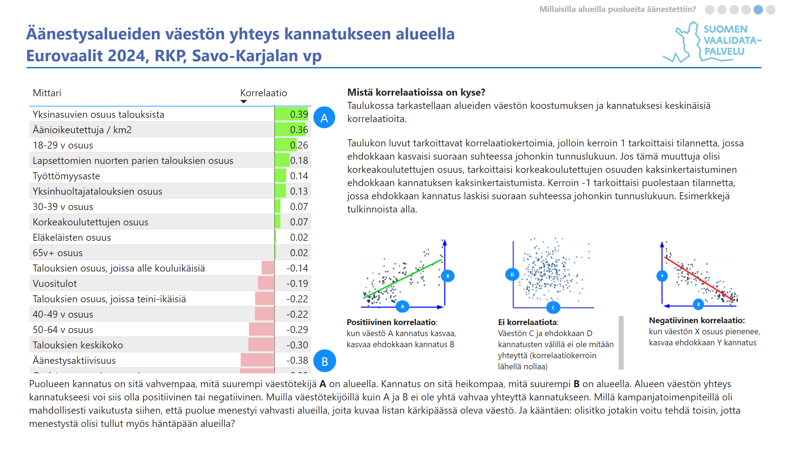
Puolueen kannatuksen yhteys väestöön
Notes:
image
No alt text provided
Logo
No alt text provided
Sivun otsikko
No alt text provided
shape
No alt text provided
shape
No alt text provided
shape
No alt text provided
shape
No alt text provided
shape
No alt text provided
shape
No alt text provided
textbox
No alt text provided
slicer
No alt text provided
tableEx
No alt text provided
shape
No alt text provided
shape
No alt text provided
textbox
No alt text provided
scatterChart
No alt text provided
textbox
No alt text provided
textbox
No alt text provided
textbox
No alt text provided
image
No alt text provided
image
No alt text provided
textbox
No alt text provided
slicer
No alt text provided
slicer
No alt text provided
viiva
No alt text provided
shape
No alt text provided

Slide 25
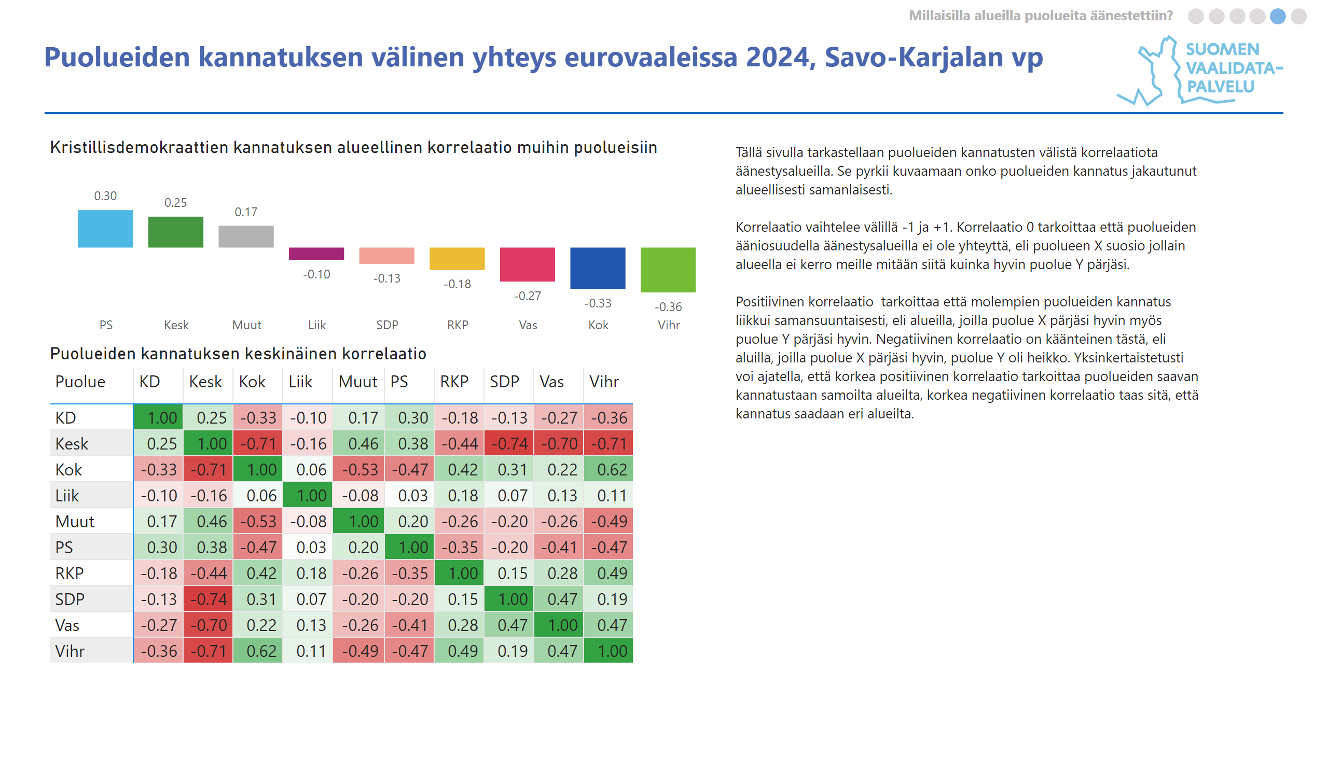
Puolueen kannatuksen yhteys muihin puolueisiin
Notes:
textbox
No alt text provided
Puolue ja hyvinvointialue
No alt text provided
slicer
No alt text provided
slicer
No alt text provided
Logo
No alt text provided
shape
No alt text provided
shape
No alt text provided
shape
No alt text provided
shape
No alt text provided
shape
No alt text provided
shape
No alt text provided
textbox
No alt text provided
slicer
No alt text provided
slicer
No alt text provided
Puolueiden kannatuksen keskinäinen korrelaatio
No alt text provided
vaakapalkki
No alt text provided
columnChart
No alt text provided
textbox
No alt text provided

Slide 26
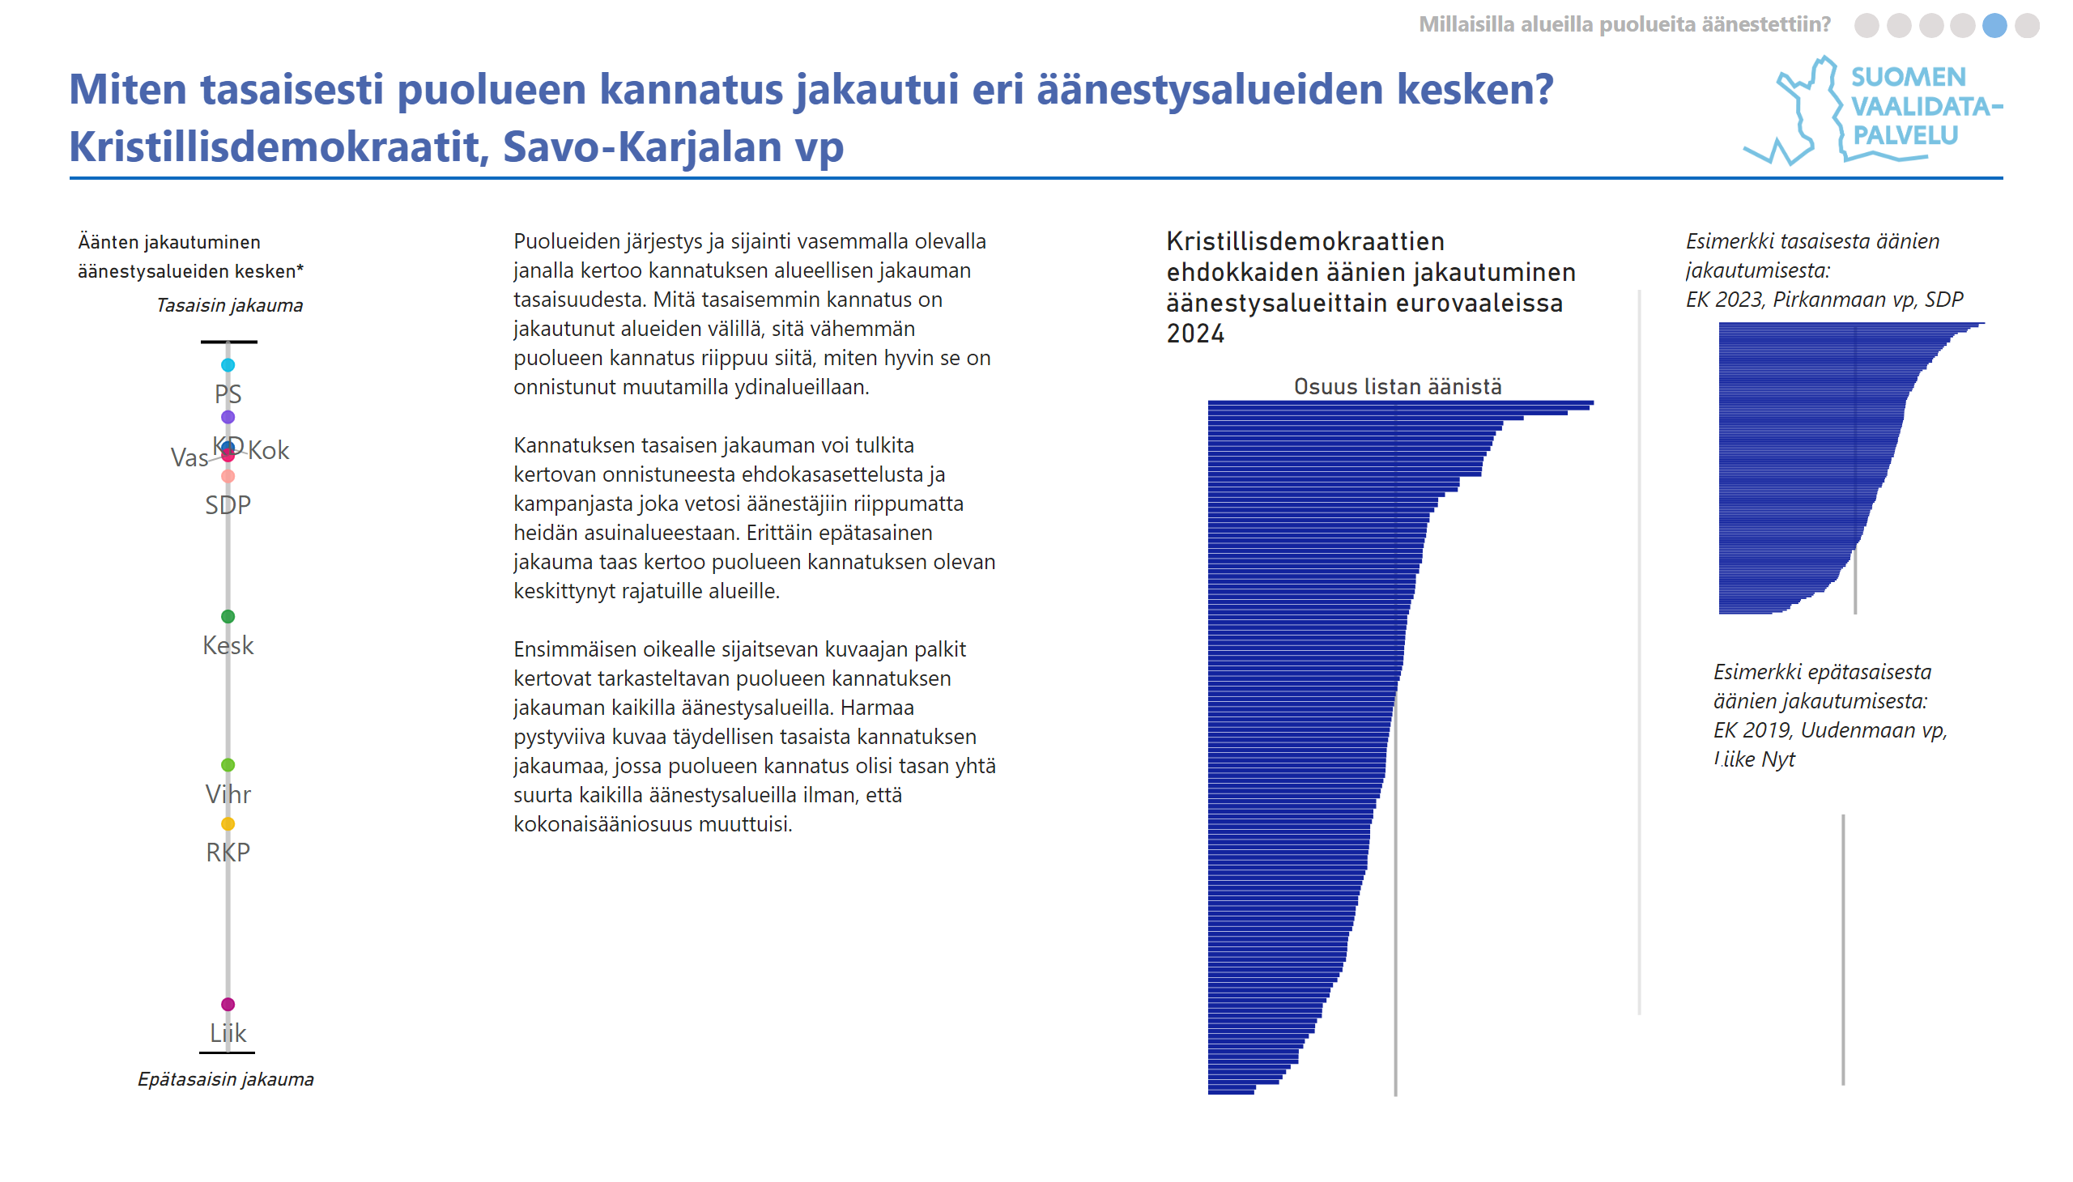
Kannatuksen tasaisuus alueellisesti
Notes:
Tasaisin jakauma
No alt text provided
Äänten jakautumisen tasaisuus listan ehdokkaiden välillä
No alt text provided
textbox
No alt text provided
slicer
No alt text provided
slicer
No alt text provided
viiva
No alt text provided
shape
No alt text provided
shape
No alt text provided
shape
No alt text provided
shape
No alt text provided
shape
No alt text provided
shape
No alt text provided
textbox
No alt text provided
slicer
No alt text provided
textbox
No alt text provided
shape
No alt text provided
Äänien jakautuminen ehdokkaiden välillä
No alt text provided
shape
No alt text provided
textbox
No alt text provided
Tasaisin jakauma
No alt text provided
textbox
No alt text provided
textbox
No alt text provided
shape
No alt text provided
Äänien jakautuminen ehdokkaiden välillä
No alt text provided
shape
No alt text provided
shape
No alt text provided
textbox
No alt text provided
shape
No alt text provided
shape
No alt text provided
shape
No alt text provided
Äänien jakautuminen ehdokkaiden välillä
No alt text provided
shape
No alt text provided
textbox
No alt text provided
shape
No alt text provided
Logo
No alt text provided
Sivun otsikko
No alt text provided

Slide 27
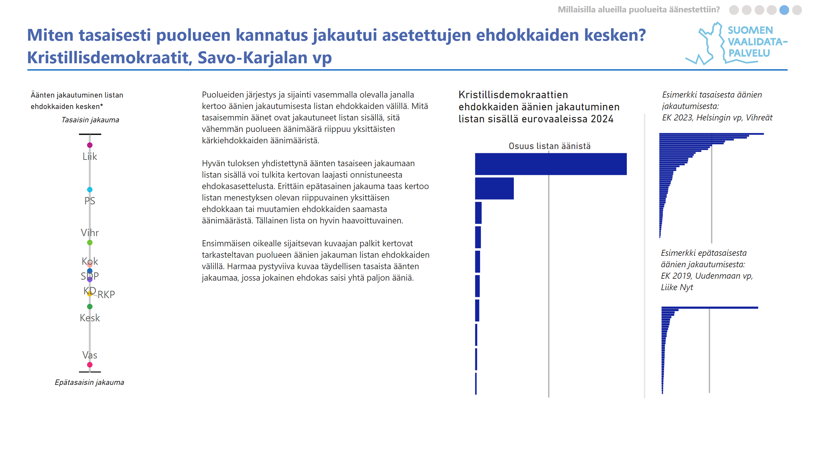
Kannatuksen tasaisuus listan ehdokkaiden välillä
Notes:
shape
No alt text provided
textbox
No alt text provided
Äänien jakautuminen ehdokkaiden välillä
No alt text provided
shape
No alt text provided
slicer
No alt text provided
viiva
No alt text provided
shape
No alt text provided
Logo
No alt text provided
Sivun otsikko
No alt text provided
shape
No alt text provided
shape
No alt text provided
shape
No alt text provided
shape
No alt text provided
shape
No alt text provided
shape
No alt text provided
textbox
No alt text provided
slicer
No alt text provided
textbox
No alt text provided
Äänien jakautuminen ehdokkaiden välillä
No alt text provided
shape
No alt text provided
textbox
No alt text provided
Tasaisin jakauma
No alt text provided
Tasaisin jakauma
No alt text provided
Äänten jakautumisen tasaisuus listan ehdokkaiden välillä
No alt text provided
textbox
No alt text provided
shape
No alt text provided
textbox
No alt text provided
Äänien jakautuminen ehdokkaiden välillä
No alt text provided
shape
No alt text provided
shape
No alt text provided
textbox
No alt text provided
shape
No alt text provided
shape
No alt text provided
shape
No alt text provided
textbox
No alt text provided
slicer
No alt text provided

Slide 28
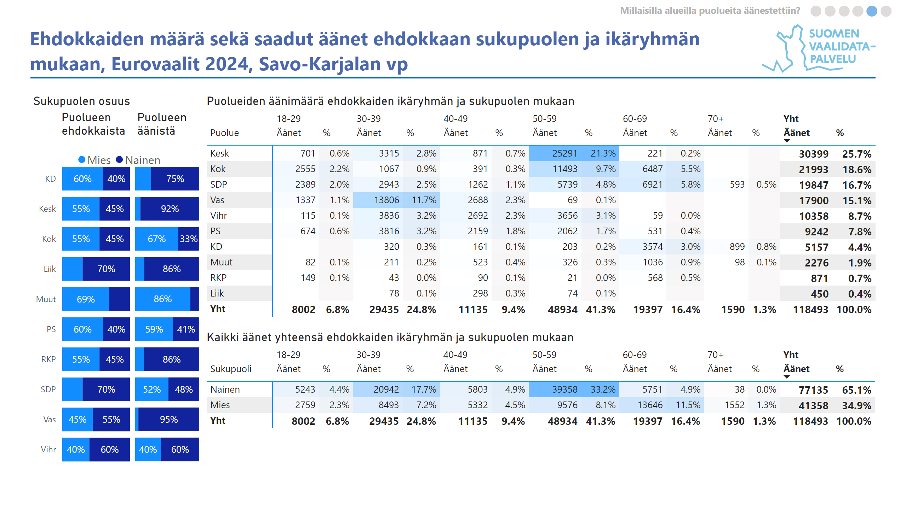
Puolueiden äänet sukupuolen ja iän mukaan
Notes:
shape
No alt text provided
Sivun otsikko
No alt text provided
Puolueiden äänimäärä ehdokkaiden ikäryhmän ja sukupuolen mukaan
No alt text provided
Ehdokkaiden osuus äänistä sukupuolittain
No alt text provided
Kunkin sukupuolen osuus ehdokkaista
No alt text provided
Sukupuolen osuus
No alt text provided
Puolueen ehdokkaista
No alt text provided
Puolueen äänistä
No alt text provided
Ehdokkaiden osuus äänistä sukupuolittain
No alt text provided
Kaikki äänet yhteensä ehdokkaiden ikäryhmän ja sukupuolen mukaan
No alt text provided
slicer
No alt text provided
viiva
No alt text provided
shape
No alt text provided
Logo
No alt text provided
shape
No alt text provided
shape
No alt text provided
shape
No alt text provided
shape
No alt text provided
shape
No alt text provided
textbox
No alt text provided
slicer
No alt text provided

Slide 29
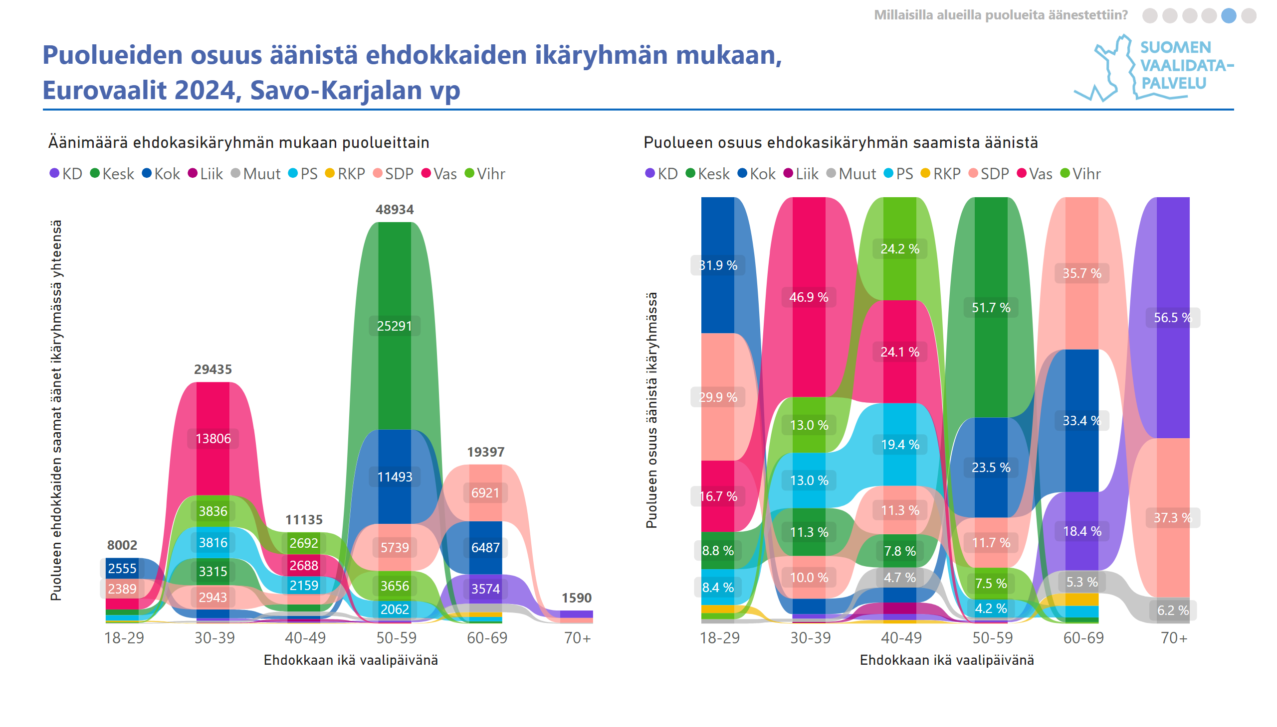
Ehdokkaiden äänet ikäryhmän mukaan
Notes:
textbox
No alt text provided
shape
No alt text provided
shape
No alt text provided
shape
No alt text provided
shape
No alt text provided
Puolueen osuus ehdokasikäryhmän saamista äänistä
No alt text provided
Äänimäärä ehdokasikäryhmän mukaan puolueittain
No alt text provided
slicer
No alt text provided
viiva
No alt text provided
Sivun otsikko
No alt text provided
shape
No alt text provided
shape
No alt text provided
shape
No alt text provided
Logo
No alt text provided
slicer
No alt text provided

Slide 30

Osio 6
Notes:
slicer
No alt text provided
slicer
No alt text provided
EU-jäsenvaltiot ja tähdet
No alt text provided
textbox
No alt text provided
Ehdokkaan nimi
No alt text provided

Slide 31
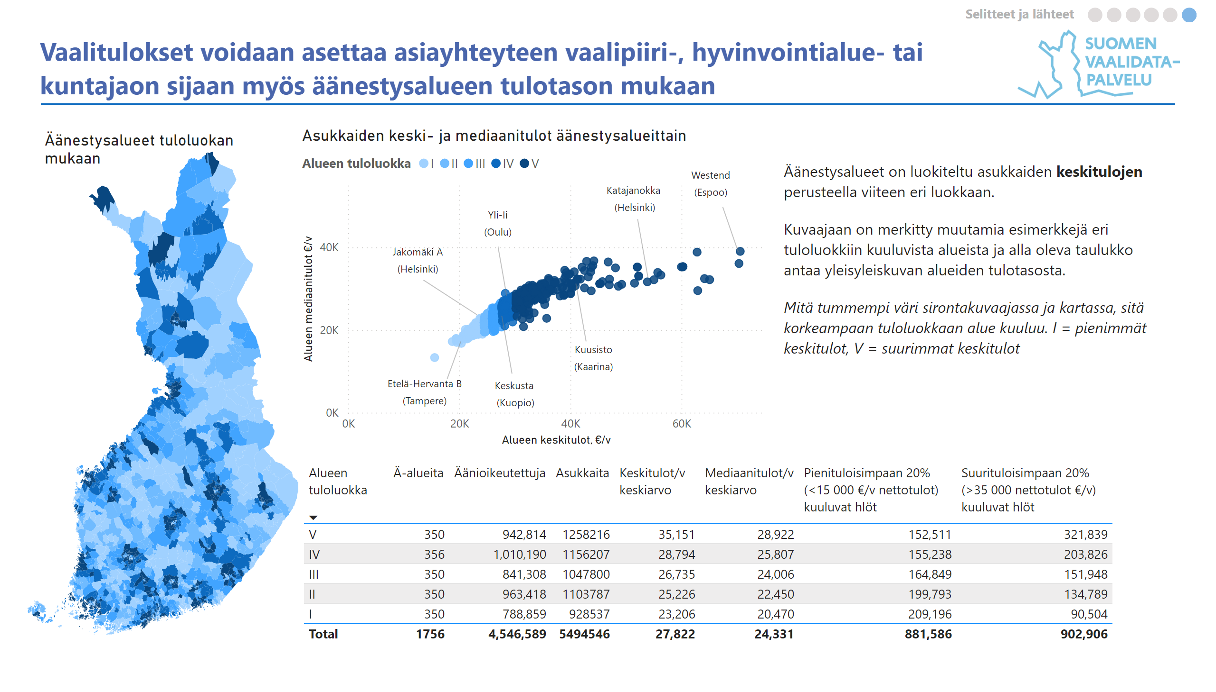
Käytetyt tuloluokat
Notes:
textbox
No alt text provided
textbox
No alt text provided
shape
No alt text provided
shape
No alt text provided
shape
No alt text provided
shape
No alt text provided
shape
No alt text provided
shape
No alt text provided
textbox
No alt text provided
Äänestysalueet tuloluokan mukaan
No alt text provided
textbox
No alt text provided
Asukkaiden keski- ja mediaanitulot äänestysalueittain
No alt text provided
tableEx
No alt text provided
viiva
No alt text provided
shape
No alt text provided
Logo
No alt text provided
Sivun otsikko
No alt text provided
textbox
No alt text provided
textbox
No alt text provided
textbox
No alt text provided
textbox
No alt text provided
textbox
No alt text provided
textbox
No alt text provided
shape
No alt text provided
shape
No alt text provided
shape
No alt text provided
shape
No alt text provided
shape
No alt text provided
shape
No alt text provided
shape
No alt text provided
slicer
No alt text provided

Slide 32
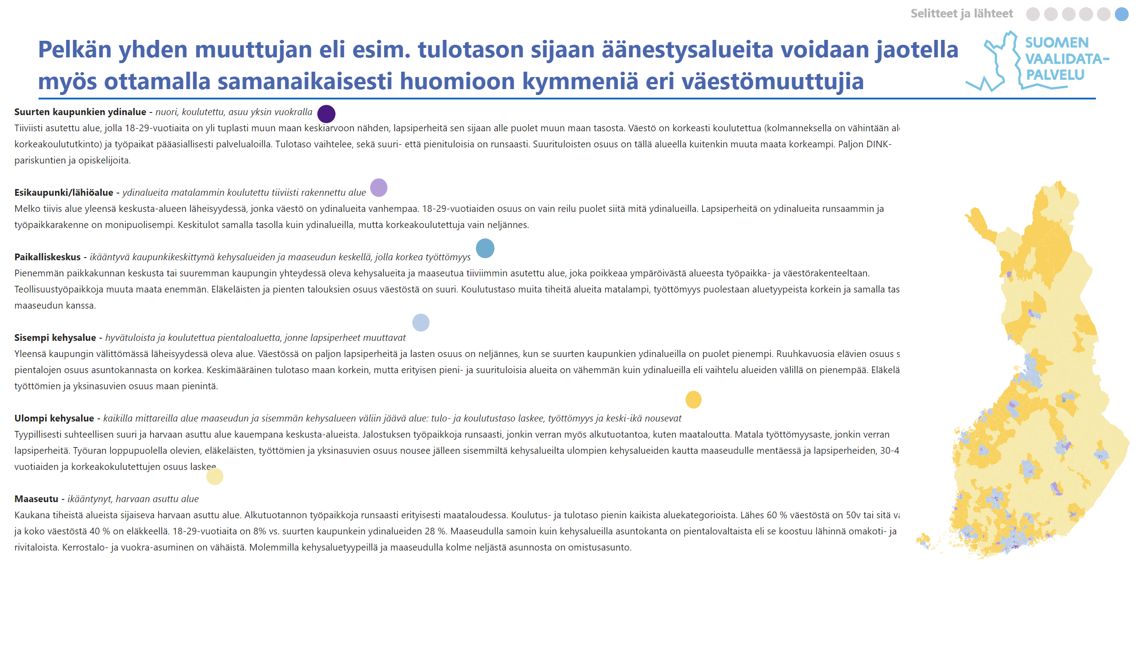
Käytetyt aluetyypit
Notes:
shape
No alt text provided
slicer
No alt text provided
slicer
No alt text provided
slicer
No alt text provided
shape
No alt text provided
shape
No alt text provided
shape
No alt text provided
shape
No alt text provided
shape
No alt text provided
shape
No alt text provided
textbox
No alt text provided
textbox
No alt text provided
shape
No alt text provided
viiva
No alt text provided
Logo
No alt text provided
shape
No alt text provided
Sivun otsikko
No alt text provided
Alueet
No alt text provided
shapeMap
No alt text provided
shape
No alt text provided
shape
No alt text provided
shape
No alt text provided
shape
No alt text provided
shape
No alt text provided
slicer
No alt text provided
slicer
No alt text provided

Slide 33
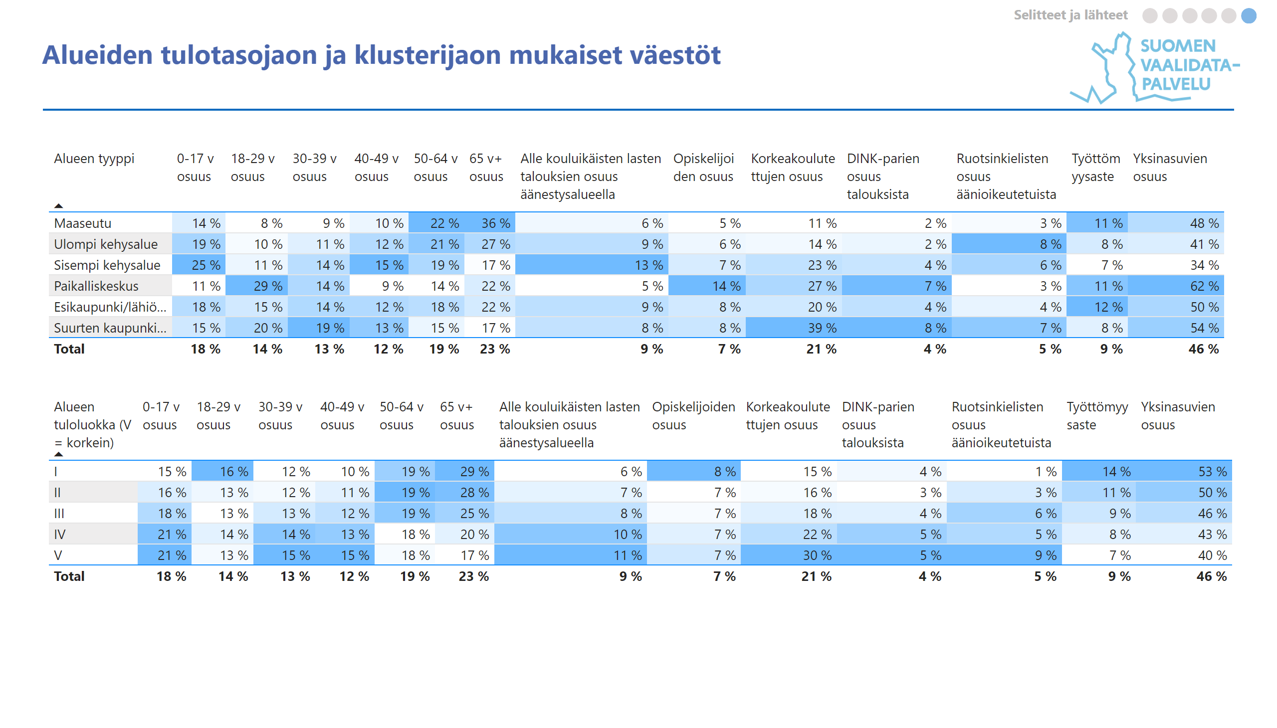
Alue- ja tuloluokkien väestötaulukko
Notes:
textbox
No alt text provided
shape
No alt text provided
shape
No alt text provided
shape
No alt text provided
shape
No alt text provided
shape
No alt text provided
shape
No alt text provided
tableEx
No alt text provided
tableEx
No alt text provided
viiva
No alt text provided
shape
No alt text provided
Logo
No alt text provided
Sivun otsikko
No alt text provided
slicer
No alt text provided

Slide 34
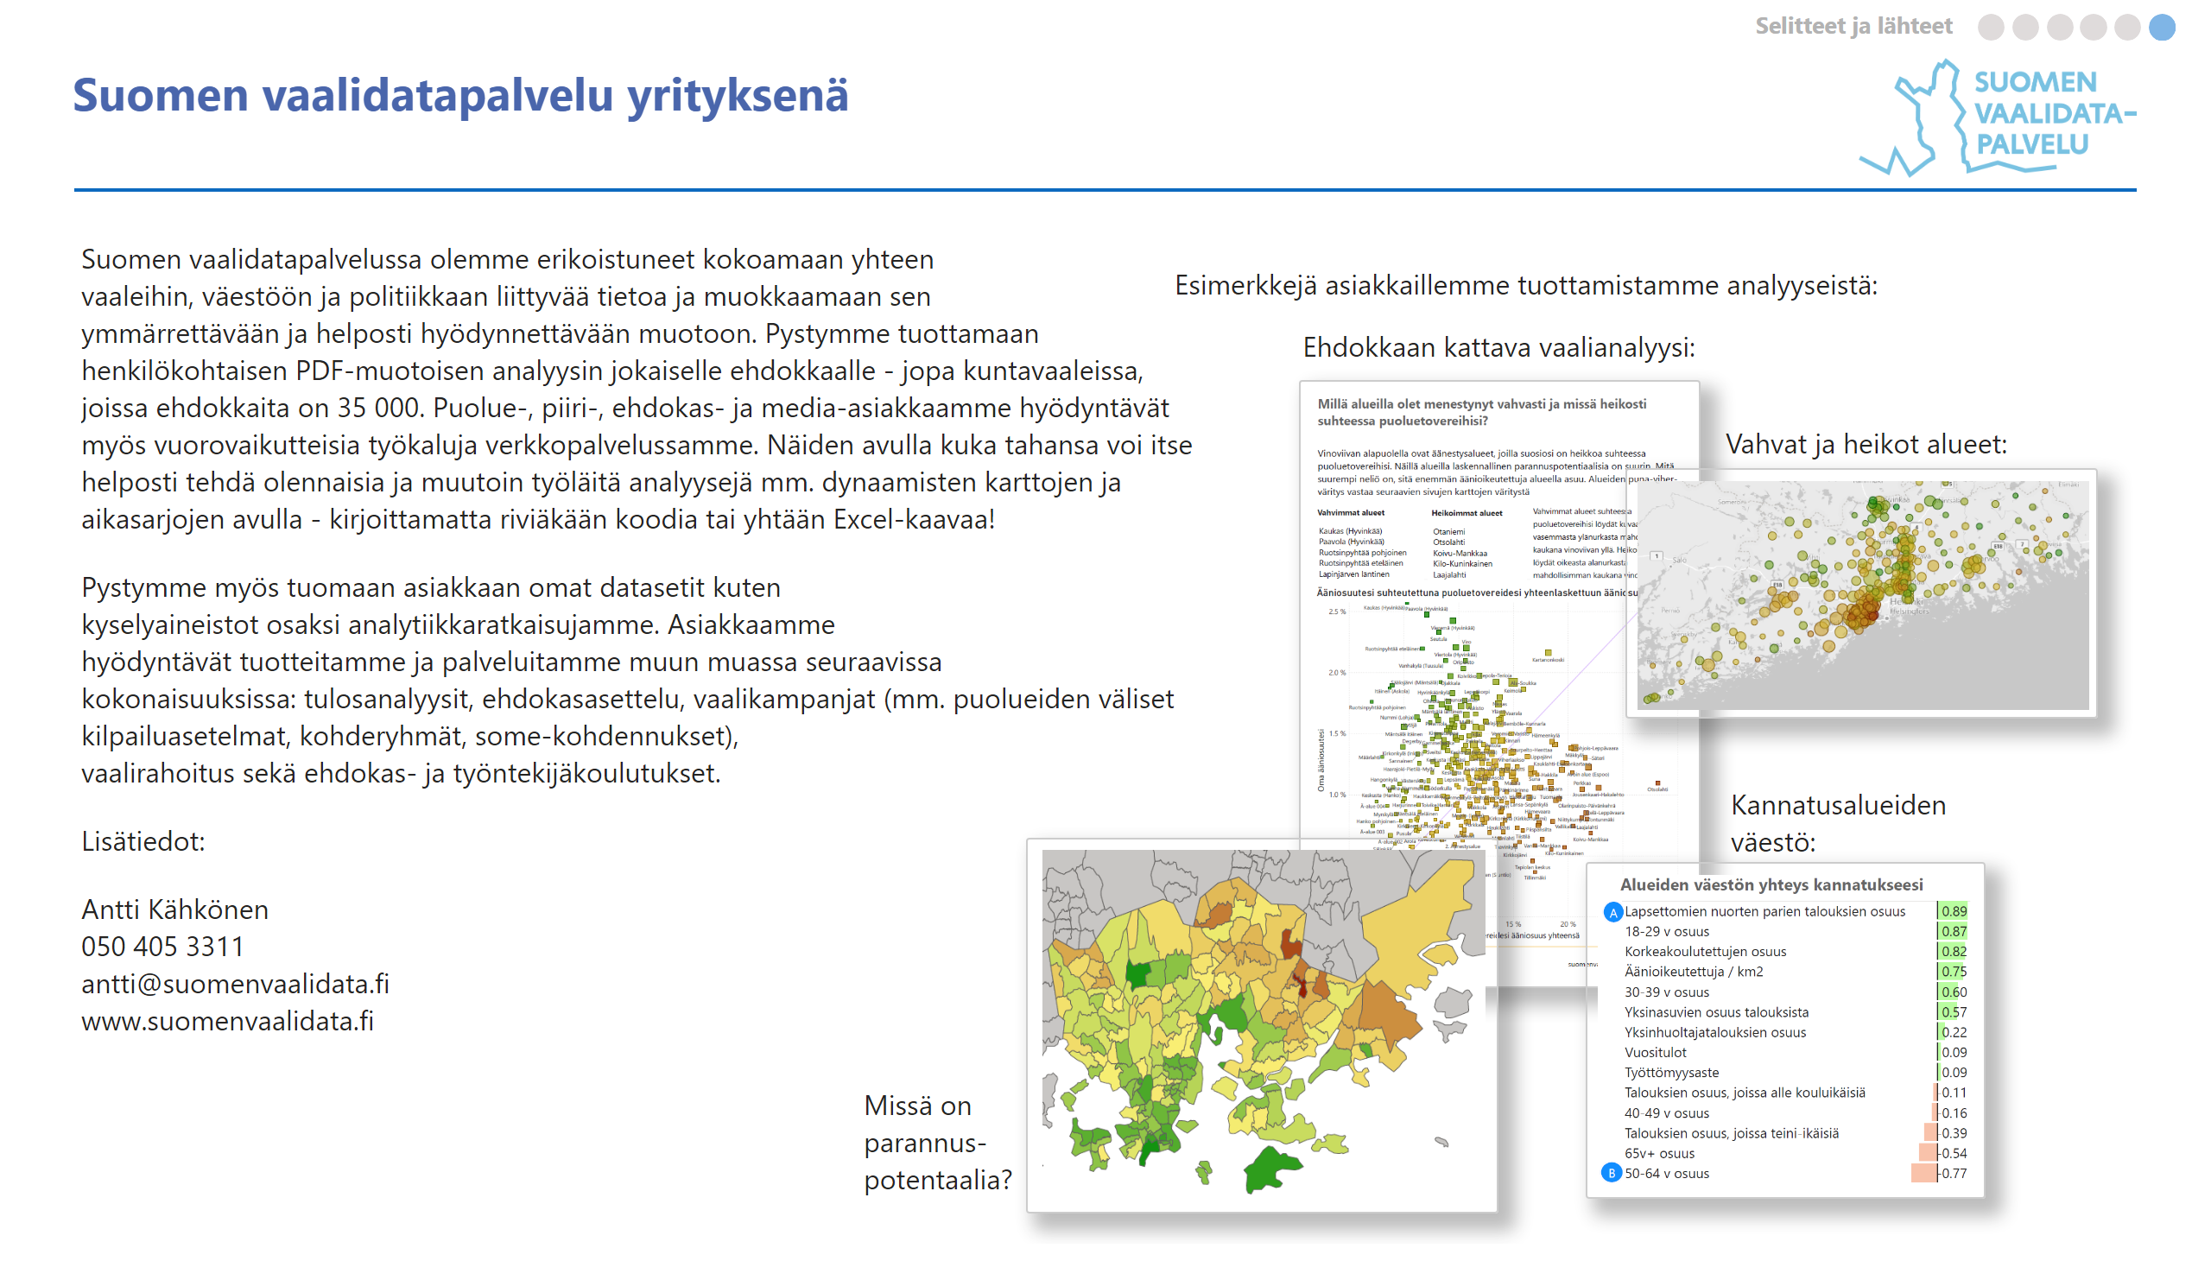
Tietoa meistä
Notes:
textbox
No alt text provided
shape
No alt text provided
shape
No alt text provided
shape
No alt text provided
shape
No alt text provided
shape
No alt text provided
shape
No alt text provided
otsikko
No alt text provided
image
No alt text provided
textbox
No alt text provided
image
No alt text provided
image
No alt text provided
image
No alt text provided
textbox
No alt text provided
textbox
No alt text provided
textbox
No alt text provided
textbox
No alt text provided
textbox
No alt text provided
vaakapalkki
No alt text provided
image
No alt text provided

Slide 35
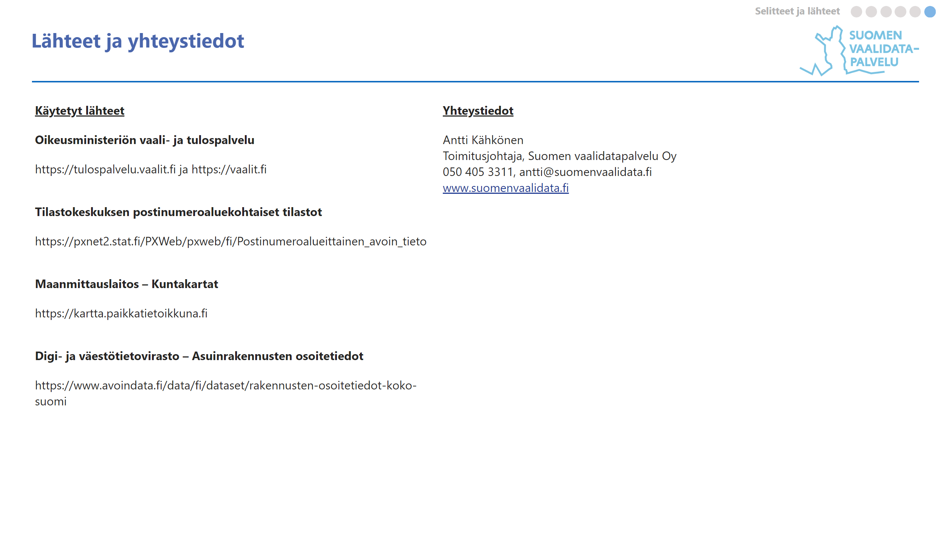
Lähteet ja yhteystiedot
Notes:
shape
No alt text provided
shape
No alt text provided
shape
No alt text provided
shape
No alt text provided
shape
No alt text provided
shape
No alt text provided
textbox
No alt text provided
image
No alt text provided
vaakapalkki
No alt text provided
otsikko
No alt text provided
textbox
No alt text provided
textbox
No alt text provided
textbox
No alt text provided

